Slide 1
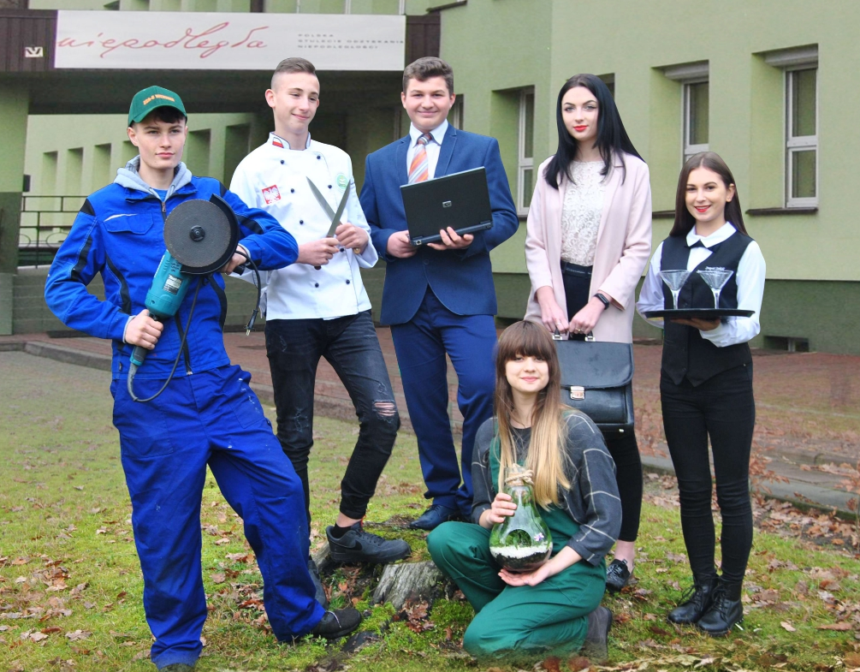
EDUKACJA
ZAINTERESOWANIA
PRZYSZŁOŚĆ

Slide 2
Dlaczego technikum? Jedna szkoła – wiele możliwości!
Przygotowuje do założenia i prowadzenia własnej firmy oraz oferowania usług zgodnie ze zdobytymi kwalifikacjami.
Daje możliwość zaplanowania swojej dalszej kariery edukacyjnej i zawodowej zgodnie z potrzebami rynku pracy.
Umożliwia kontynuację nauki na studiach.
Oferuje duży wybór zawodów.
Wybierz kształcenie zawodowe!

Slide 3
Dlaczego technikum? Jedna szkoła – wiele możliwości!
Doskonale przygotowuje do zawodu i spełnienia oczekiwania przyszłych pracodawców.
Uczy konkretnego zawodu.
Łączy wiedzę teoretyczną z praktyczną.
Umożliwia w trakcie praktyk nawiązanie kontaktu z przyszłym pracodawcą, co zwiększa szanse na zatrudnienie.
Wybierz kształcenie zawodowe!

Slide 4
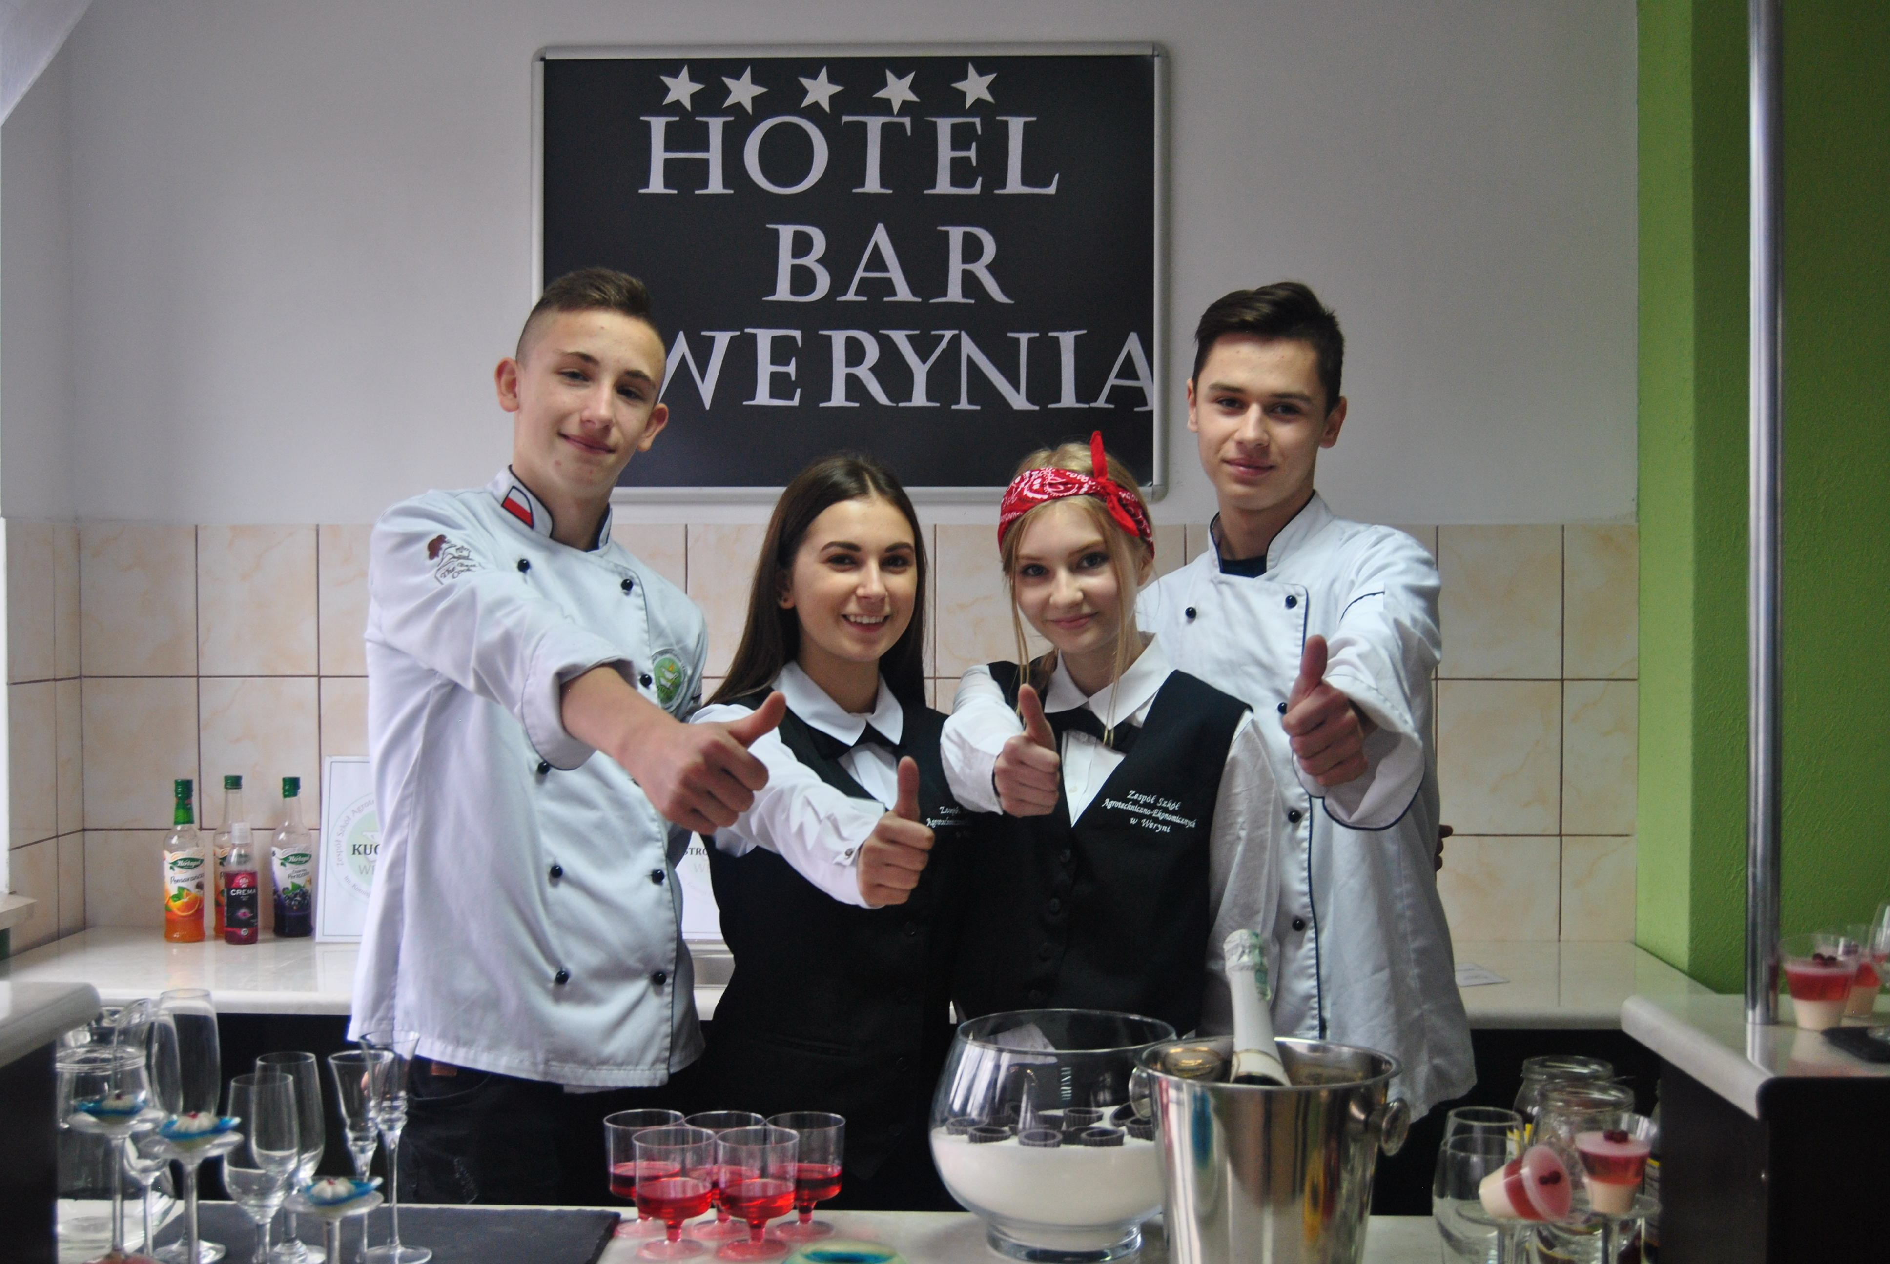
Atrakcyjne kierunki kształcenia

Slide 5
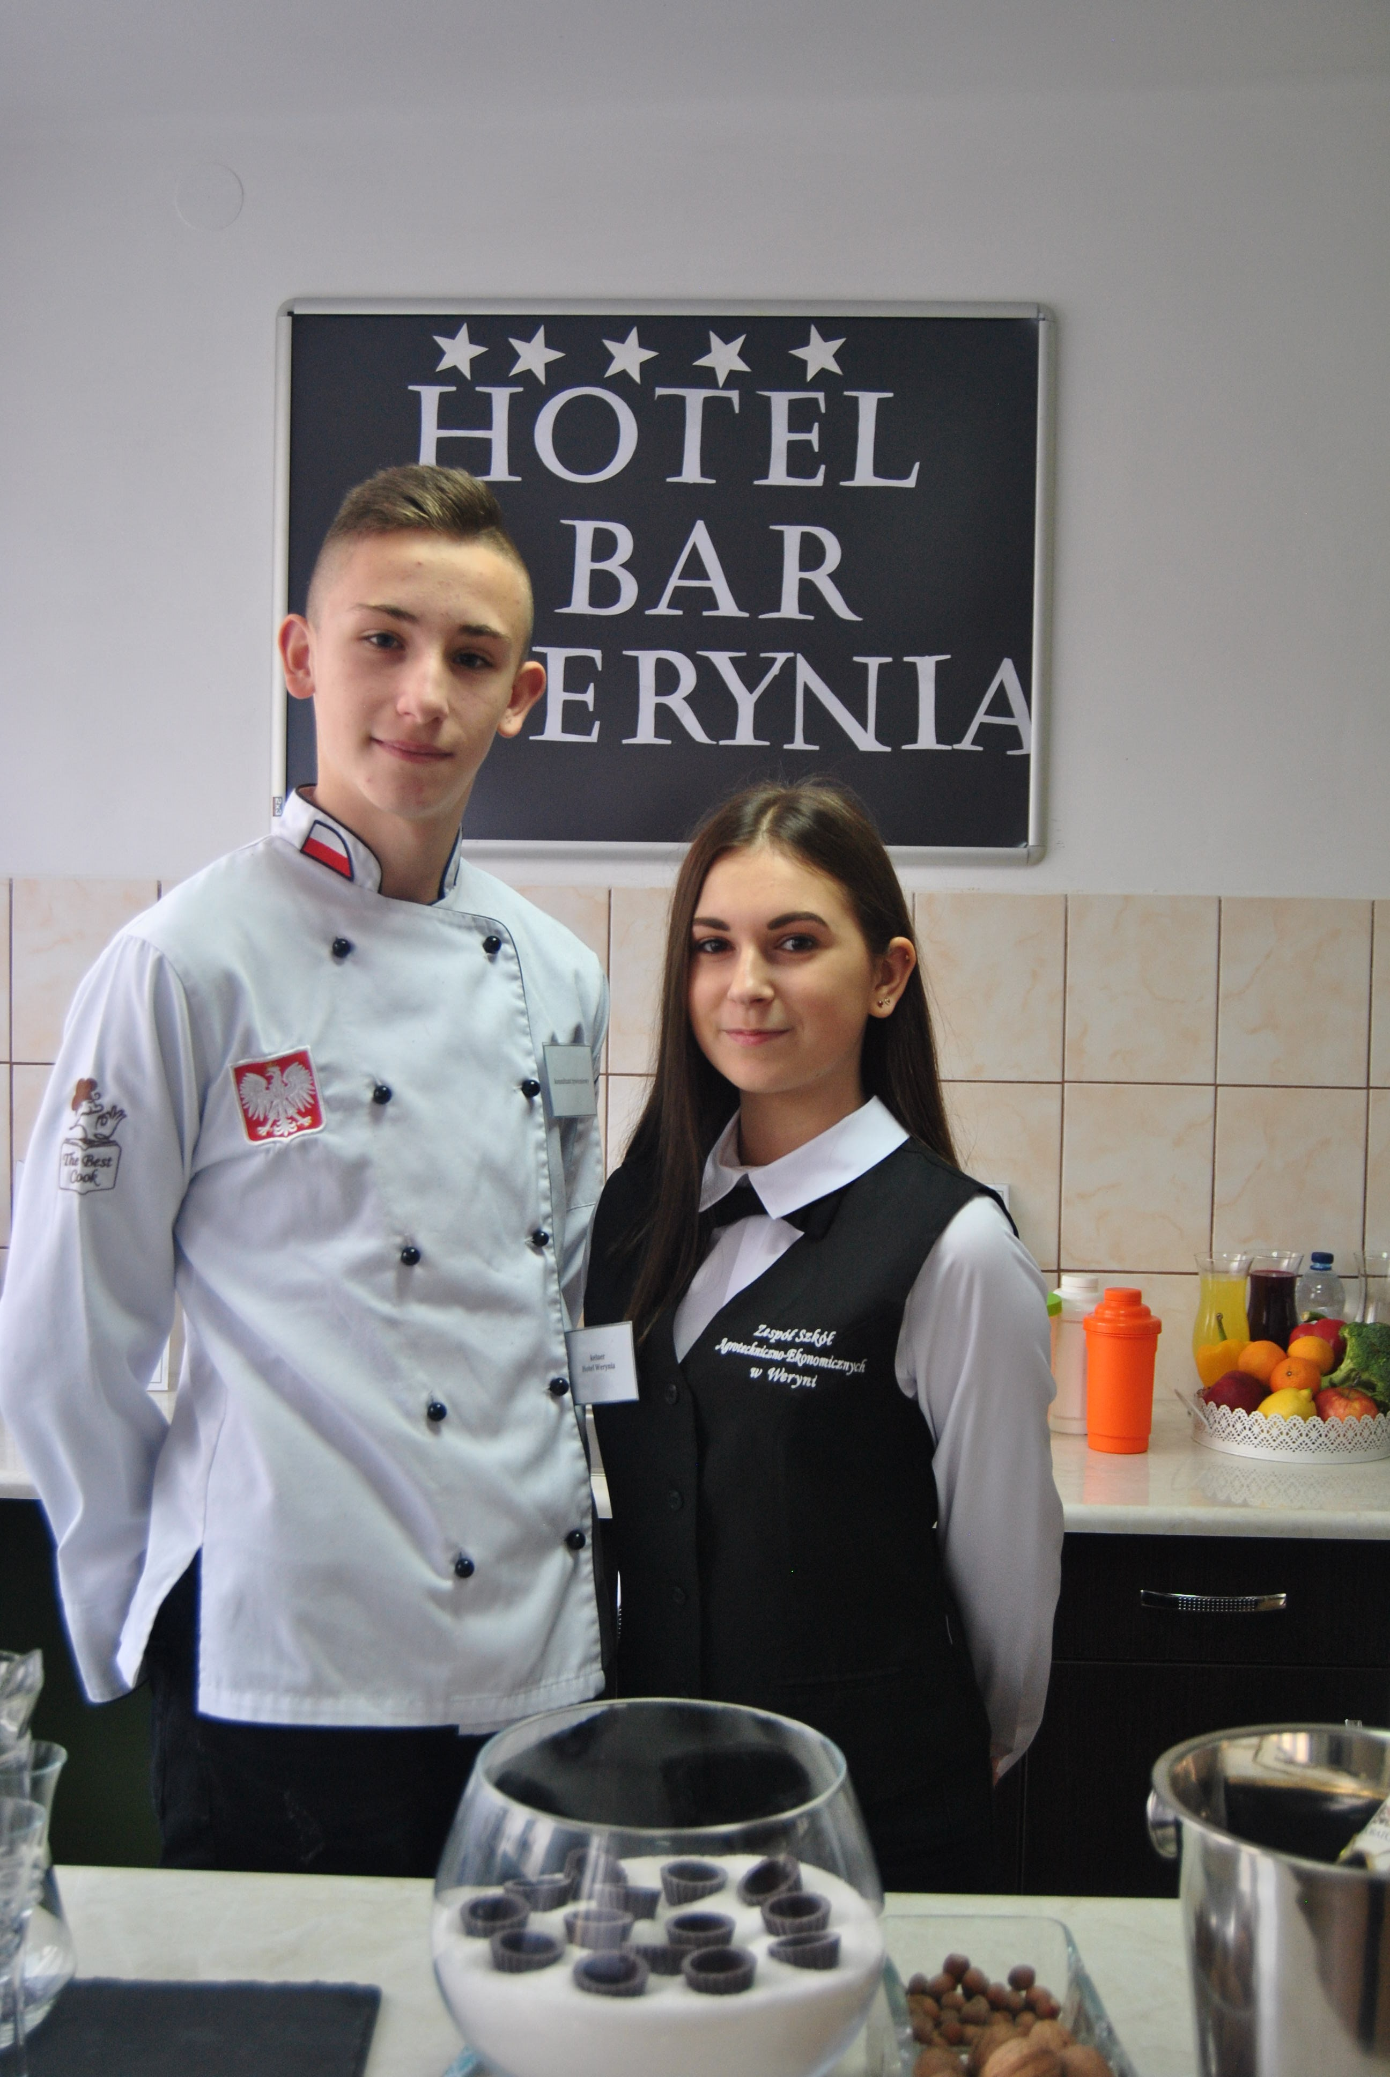
Technikum
technik architektury krajobrazu
z innowacją ARANŻACJA WNĘTRZ
technik ekonomista
z innowacją BANKOWOŚĆ I FINANSE
Z WYKORZYSTANIEM MNEMOTECHNIK
technik żywienia i usług gastronomicznych
z innowacją DIETETYKA I ESTETYKA POTRAW
technik rachunkowości
technik handlowiec
technik agrobiznesu
technik inżynierii sanitarnej
kelner
technik ochrony środowiska
technik reklamy
technik technologii żywności
technik turystyki na obszarach wiejskich

Slide 6
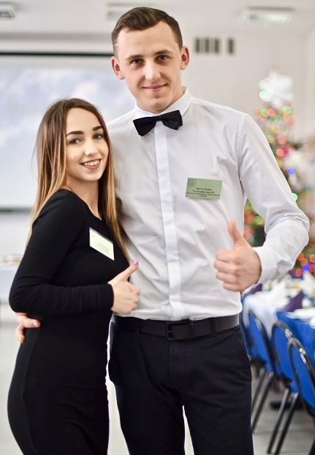
Szkoła Branżowa
I stopnia
monter sieci i instalacji sanitarnych z innowacją TECHNIKA I INFORMATYKA
kucharz z innowacją DIETETYKA I ESTETYKA POTRAW
cukiernik

Slide 7
Technik architektury krajobrazu

Slide 8
Dla osób zainteresowanych przygotowaniem, urządzaniem i pielęgnowaniem terenów zieleni zarówno w mieście jak i na terenach wiejskich.
Technik architektury krajobrazu nadzoruje pielęgnację parków, starodrzewu oraz produkuje rośliny ozdobne i materiał szkółkarski.

Slide 9
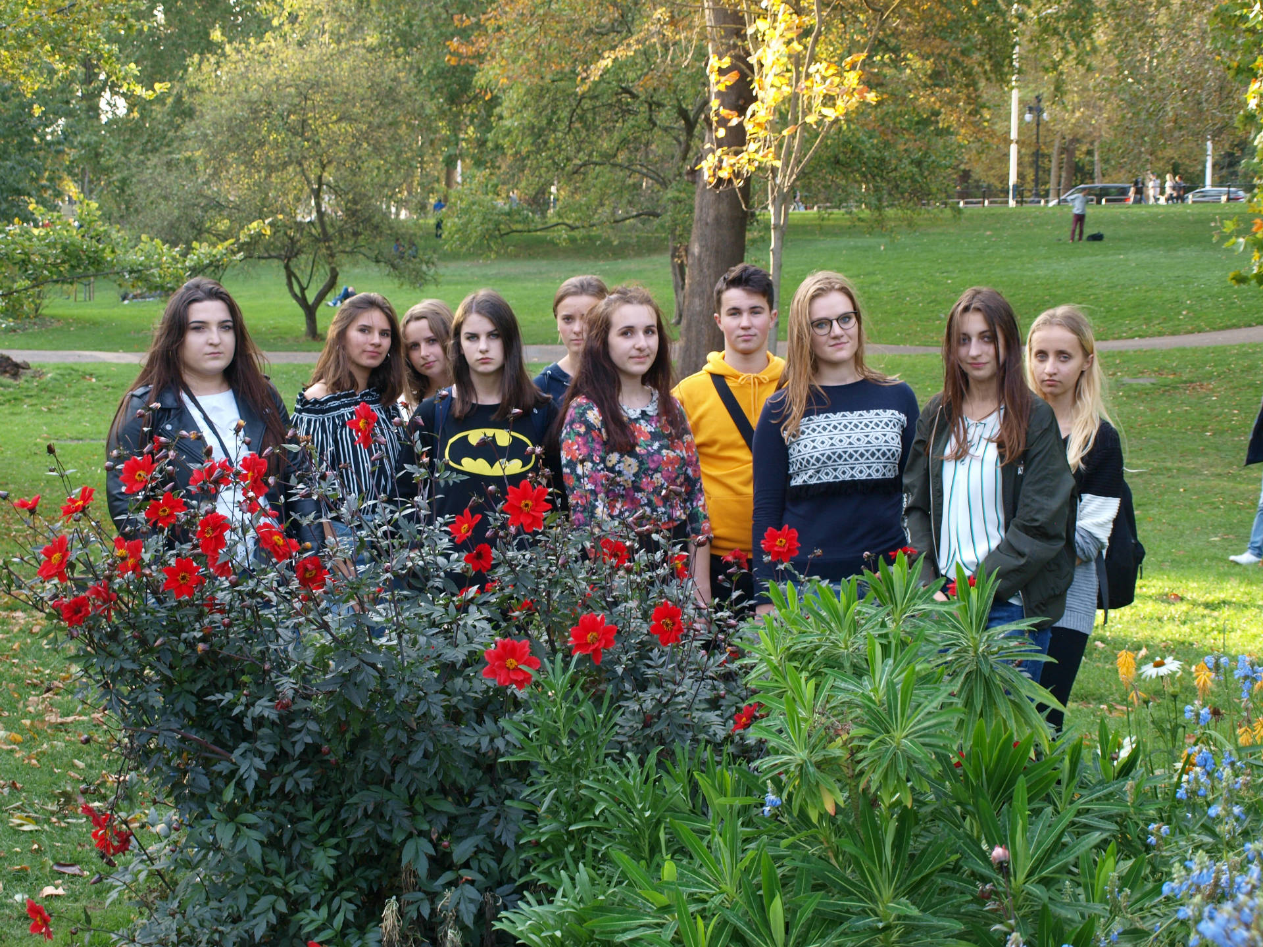
Technik architektury krajobrazu

Slide 10
Absolwent technikum architektury krajobrazu może podjąć pracę w:
jednostkach opracowujących projekty zagospodarowania obiektów architektury krajobrazu,
jednostkach realizacyjnych i pielęgnujących obiekty architektury krajobrazu,
jednostkach administracyjnych sprawujących nadzór nad obiektami architektury krajobrazu,
jednostkach administracji samorządowej /m.in. w wydziałach: geodezji i kartografii, ochrony środowiska, kształtowania i pielęgnacji zieleni itp.
w szkółkach drzew, krzewów i roślin ozdobnych.

Slide 11
Kwalifikacje
W toku nauki uczeń zdaje dwa egzaminy potwierdzające kwalifikacje w zawodzie:
Projektowanie, urządzanie i pielęgnacja roślinnych obiektów architektury krajobrazu.
Organizacja prac związanych z budową oraz konserwacją obiektów małej architektury krajobrazu.
Po ukończeniu szkoły i zdaniu matury może podjąć studia wyższe na wybranych przez siebie kierunkach.

Slide 12
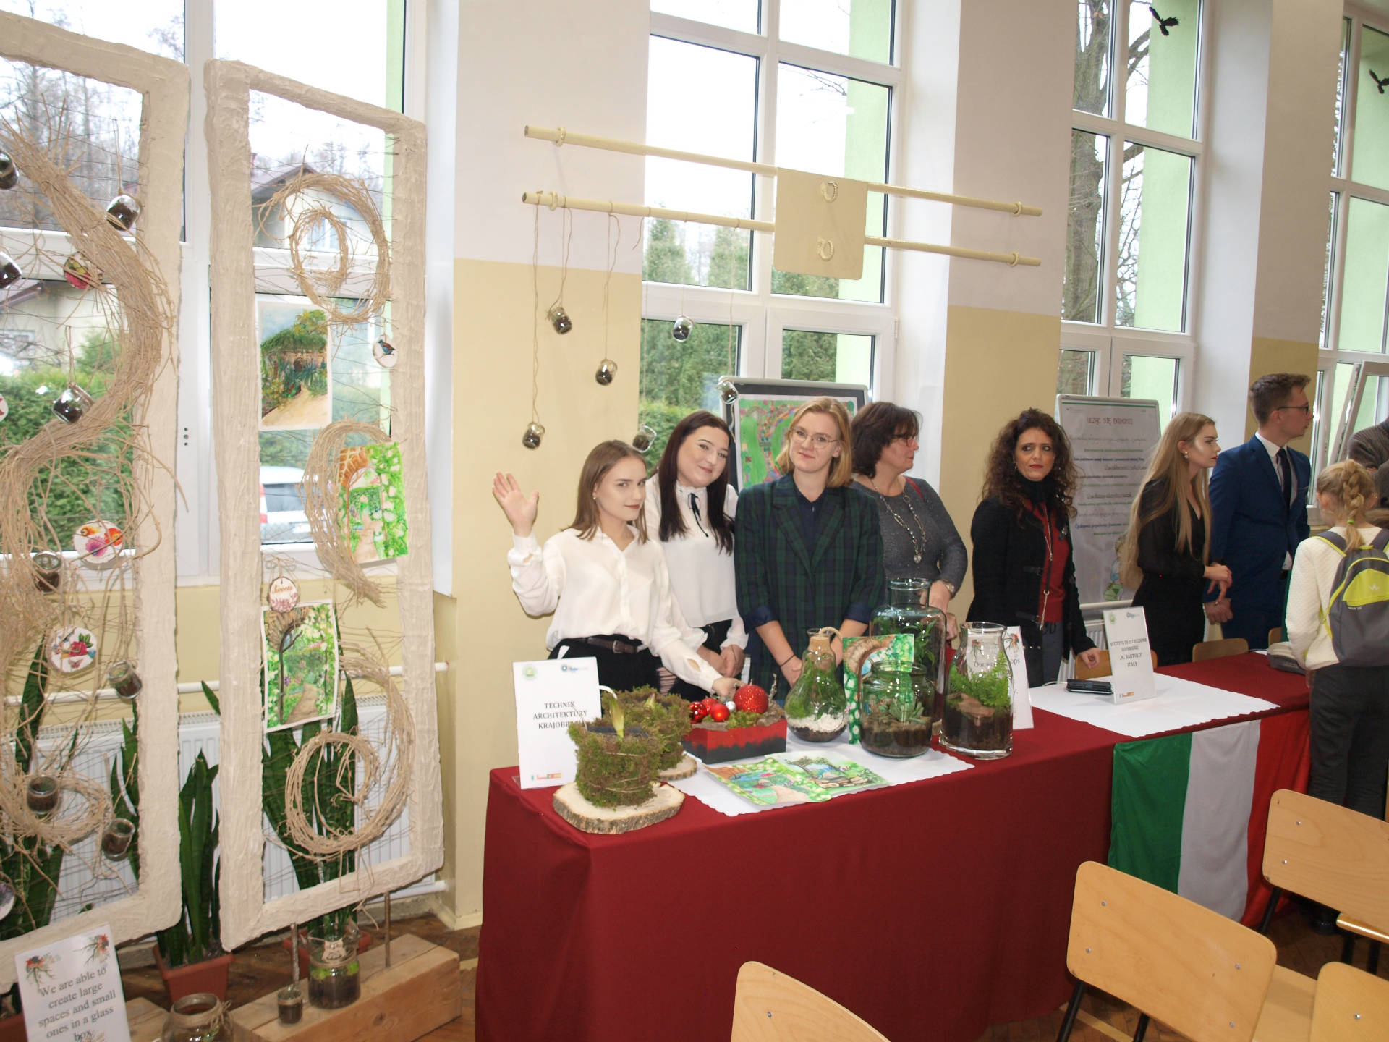
DZIELIMY SIĘ PASJĄ

Slide 13
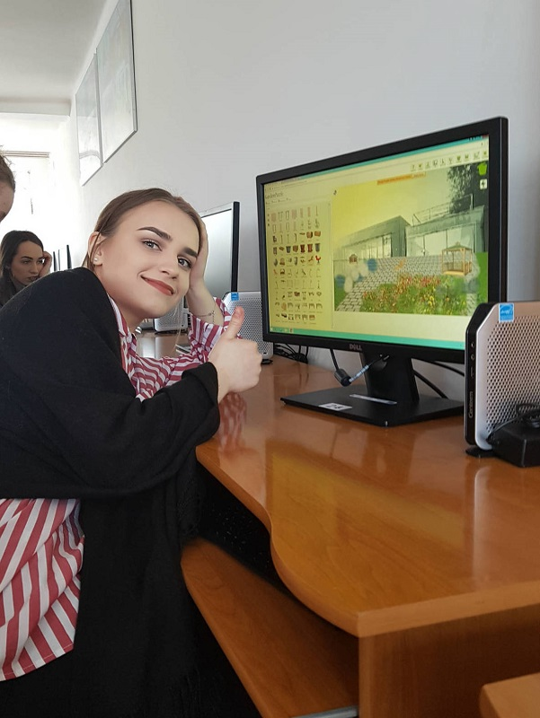
projektanci
architektury
krajobrazu

Slide 14
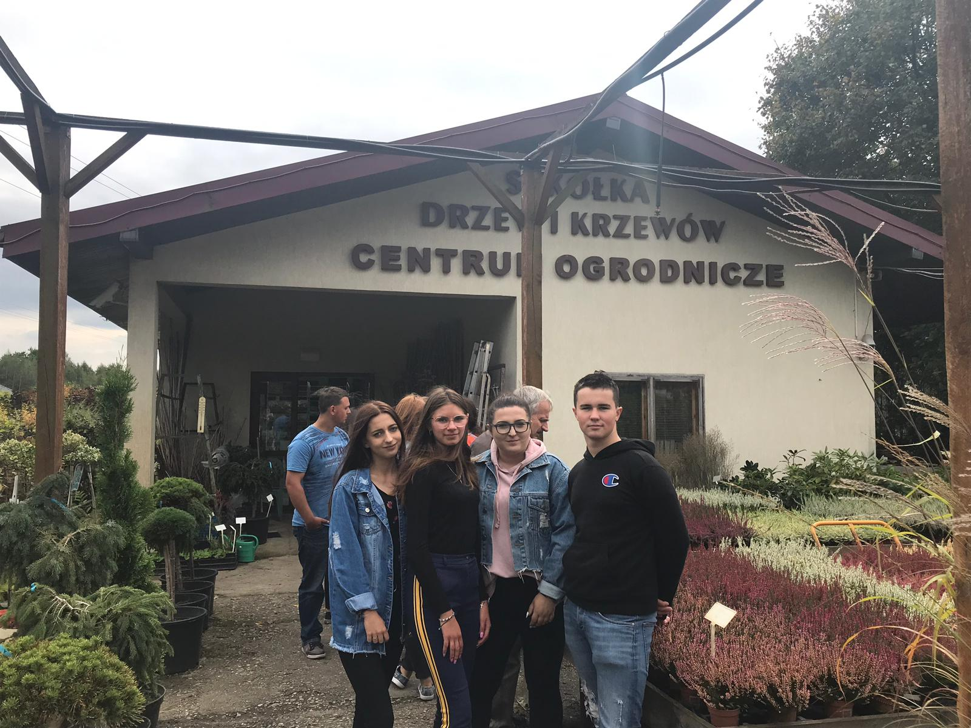
LEKCJA W OGRODZIE
architektura krajobrazu

Slide 15
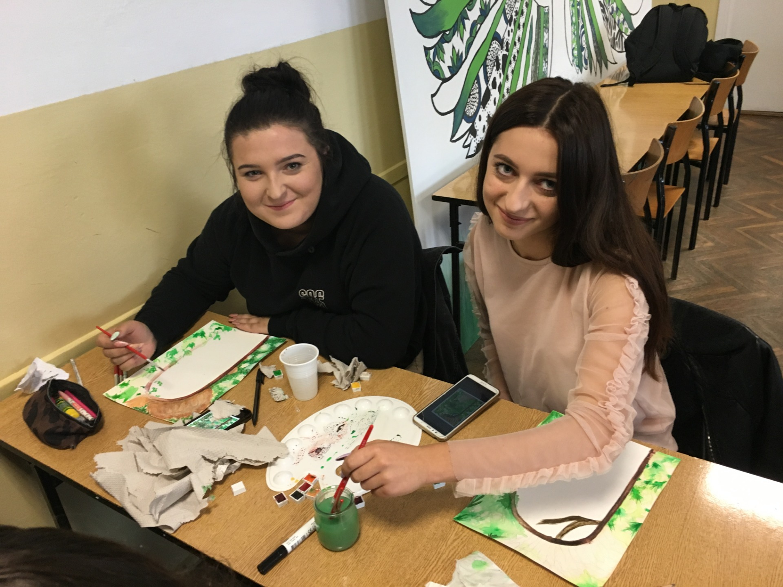
warsztaty
artystyczne

Slide 16
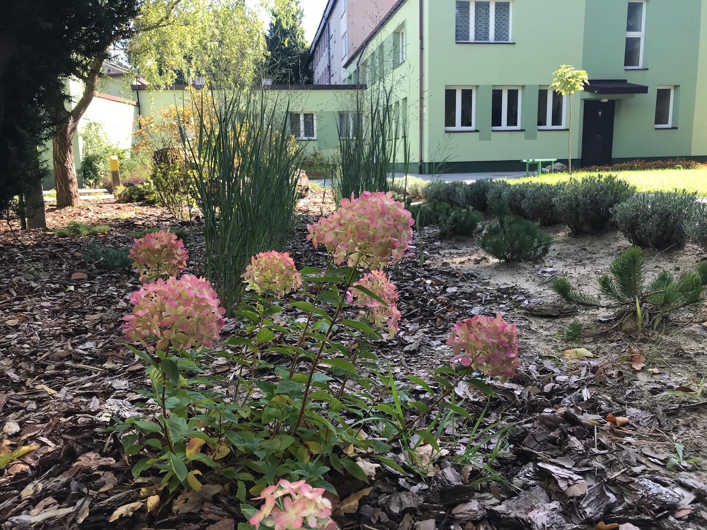
zmieniamy otoczenie szkoły

Slide 17
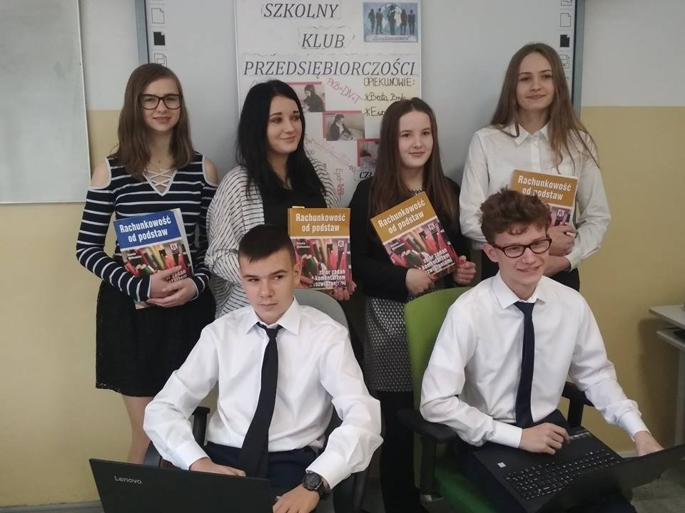
Technik ekonomista

Slide 18
Kto powinien wybrać ten zawód?
Osoby, które:
interesują się pracą biurową,
są komunikatywne,
łatwo nawiązują kontakty,
posiadają umiejętności organizatorskie.

Slide 19
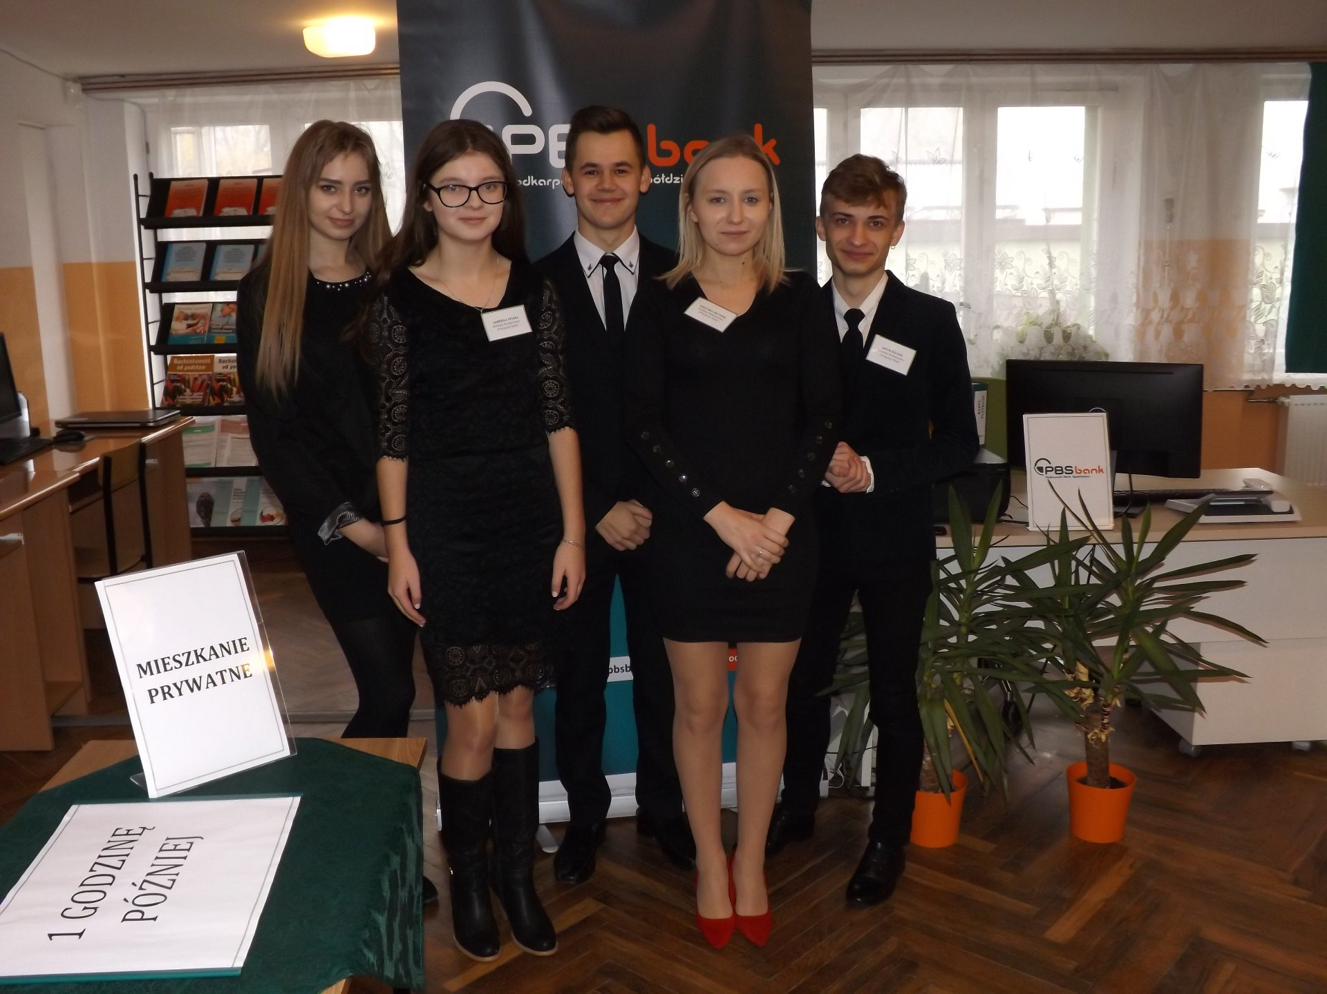

Slide 20
Technik ekonomista może podejmować pracę m.in. jako:
księgowy,
pracownik działu kadr, płac i sekretariatu,
specjalista do spraw marketingu,
doradca finansowy,
lub prowadzić własną działalność gospodarczą.

Slide 21
Kwalifikacje
W toku nauki uczeń zdaje dwa egzaminy potwierdzające kwalifikacje w zawodzie:
Planowanie i prowadzenie działalności w organizacji - egzamin z tej kwalifikacji odbywa się na koniec klasy trzeciej.
Prowadzenie rachunkowości - uczniowie zdają egzamin po pierwszym półroczu klasy czwartej.
Po ukończeniu szkoły i zdaniu matury może podjąć studia wyższe na wybranych przez siebie kierunkach.

Slide 22
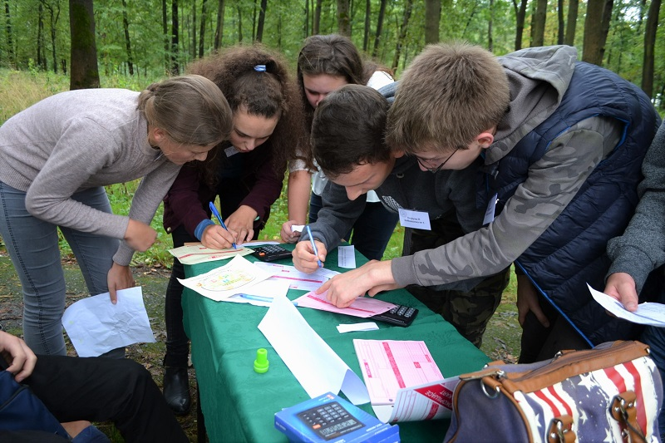
EKONOMICZNE GRY TERENOWE

Slide 23
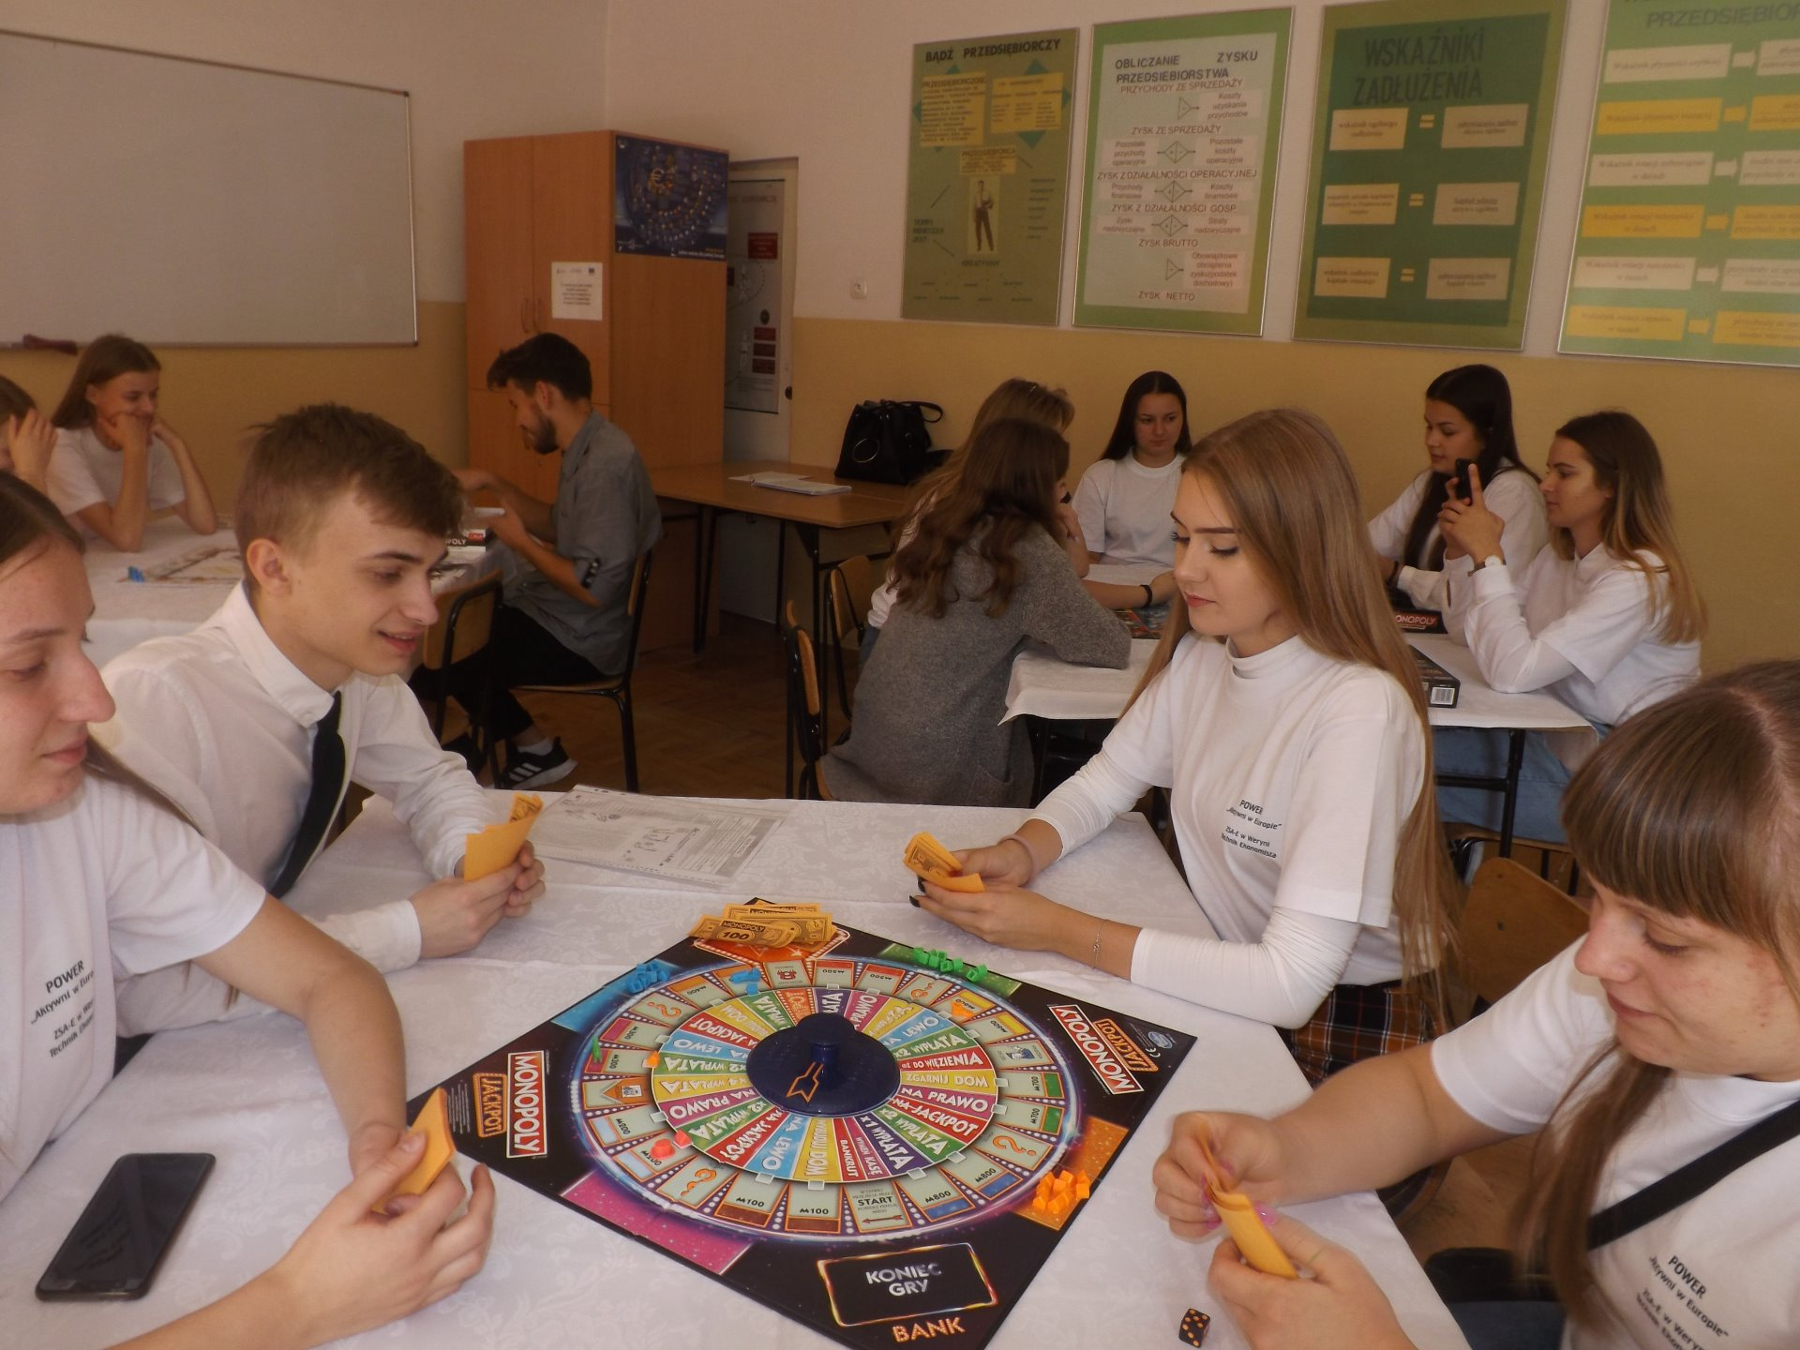
WARSZTATY EKONOMICZNE

Slide 24
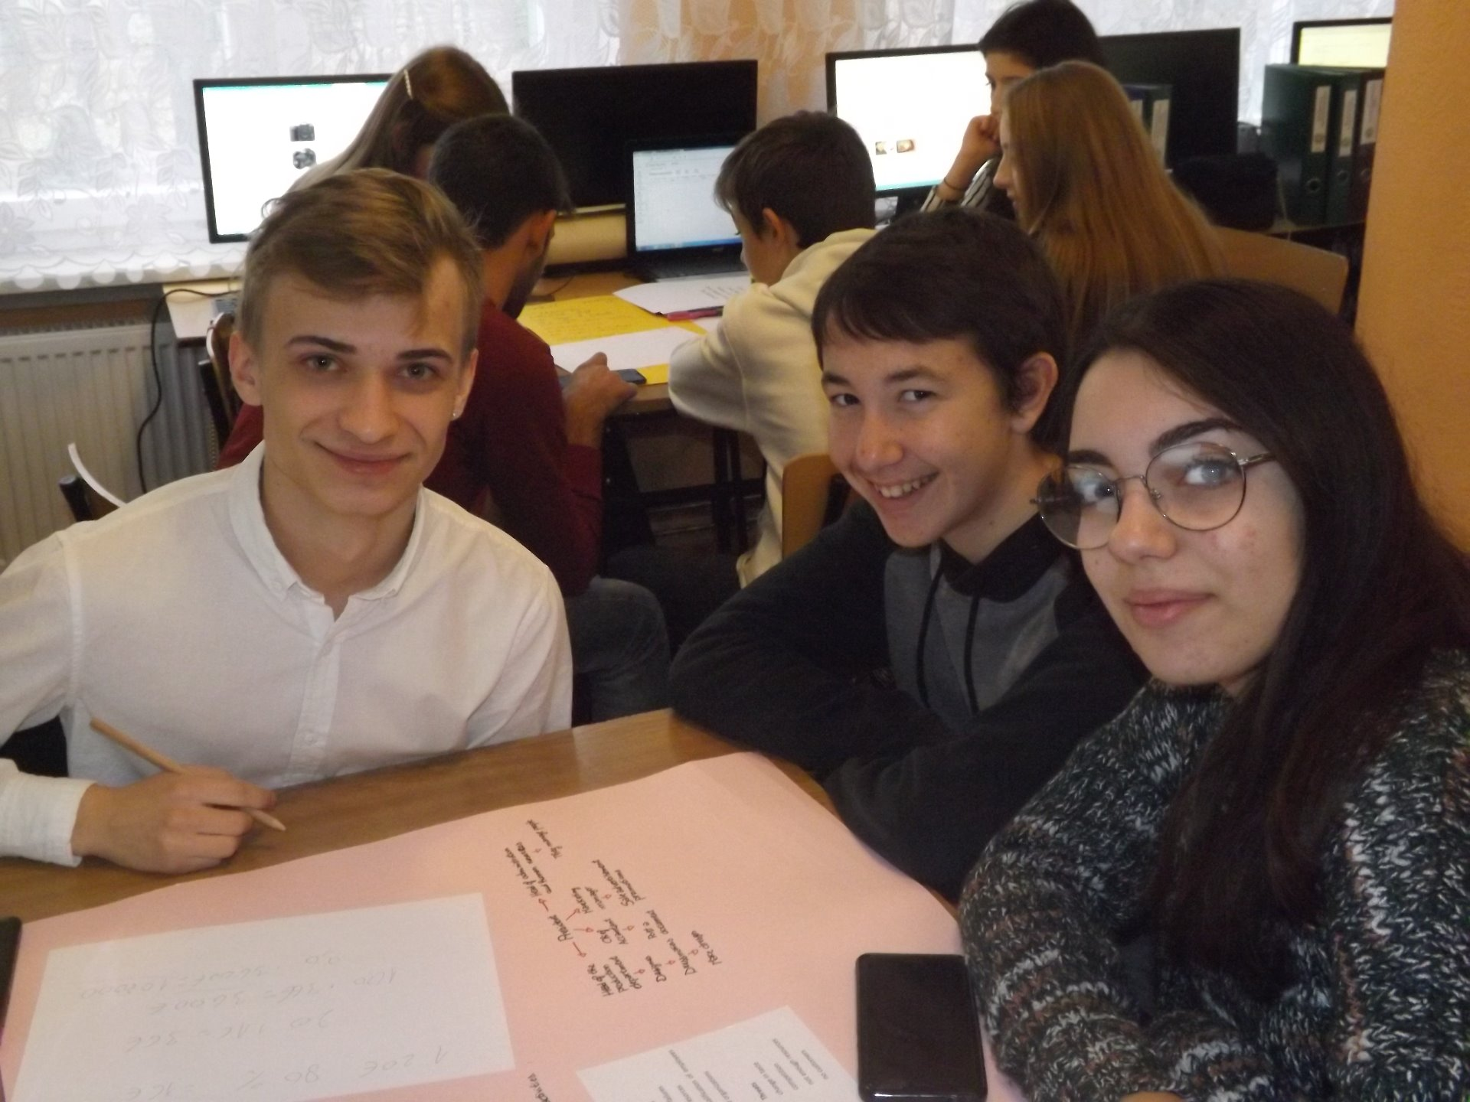

Slide 25
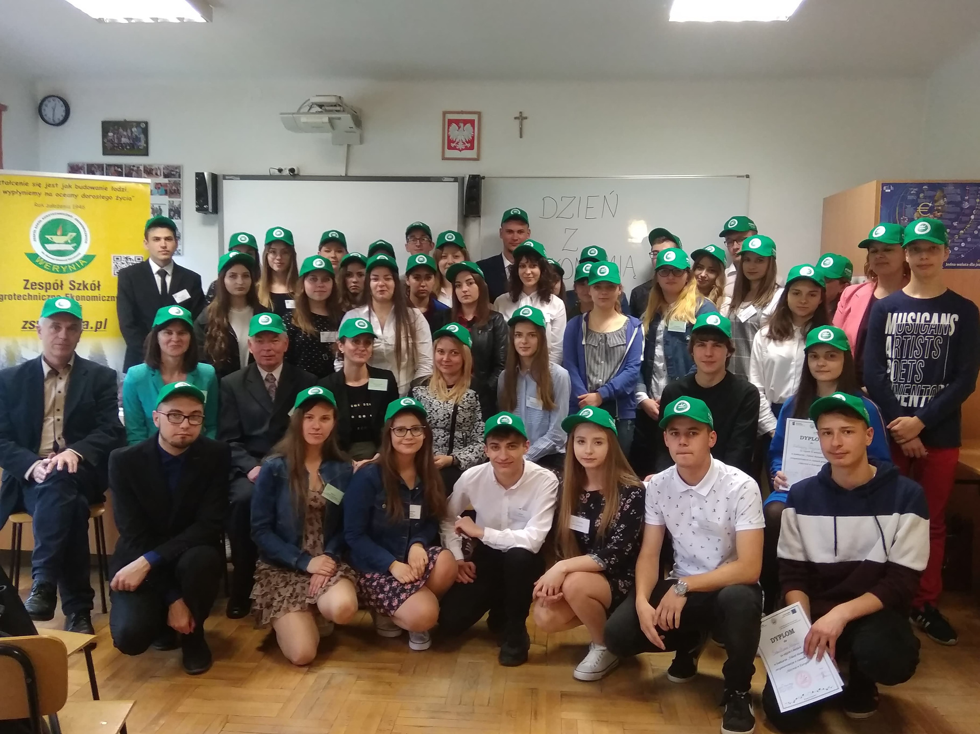
Z EKONOMIĄ ZA PAN BRAT

Slide 26
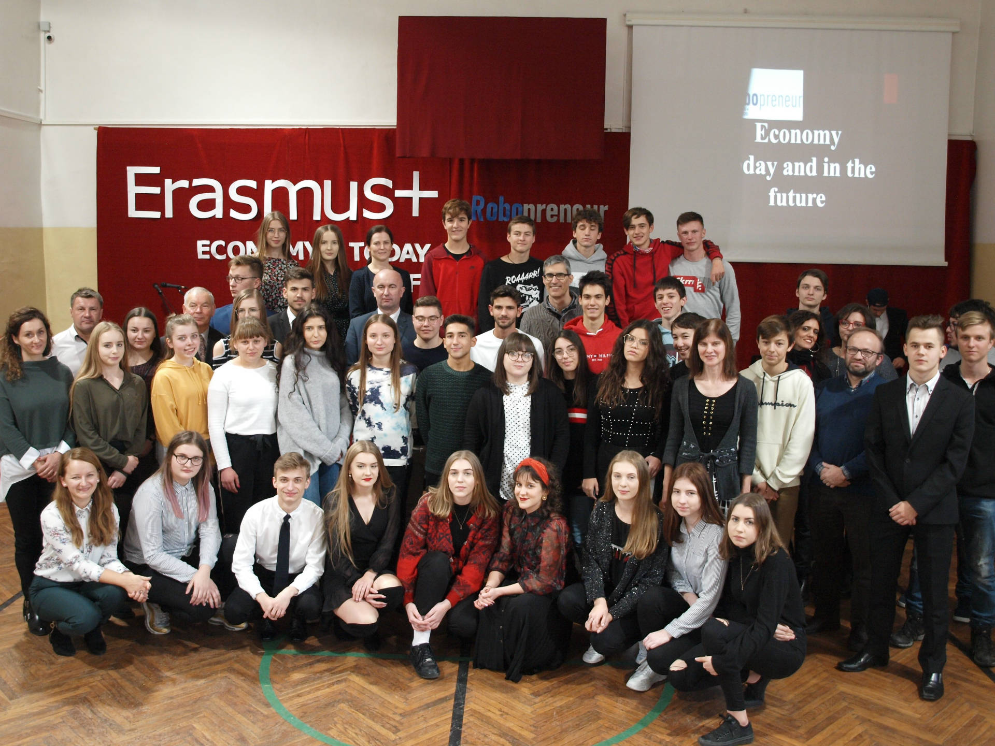

Slide 27
Technik żywienia i usług gastronomicznych

Slide 28
Technik żywienia i usług gastronomicznych może pracować jako:
szef kuchni, kucharz w: restauracjach, hotelach, pensjonatach, gospodarstwach agroturystycznych i innych,
kierownik do spraw żywienia w zakładach gastronomicznych,
menager do spraw planowania i organizacji usług gastronomicznych,
mistrz sztuki kulinarnej,
pracownik firmy cateringowej,
doradca w zakresie prawidłowego żywienia,
organizator usług cateringowych,
prowadzić własną działalność.

Slide 29
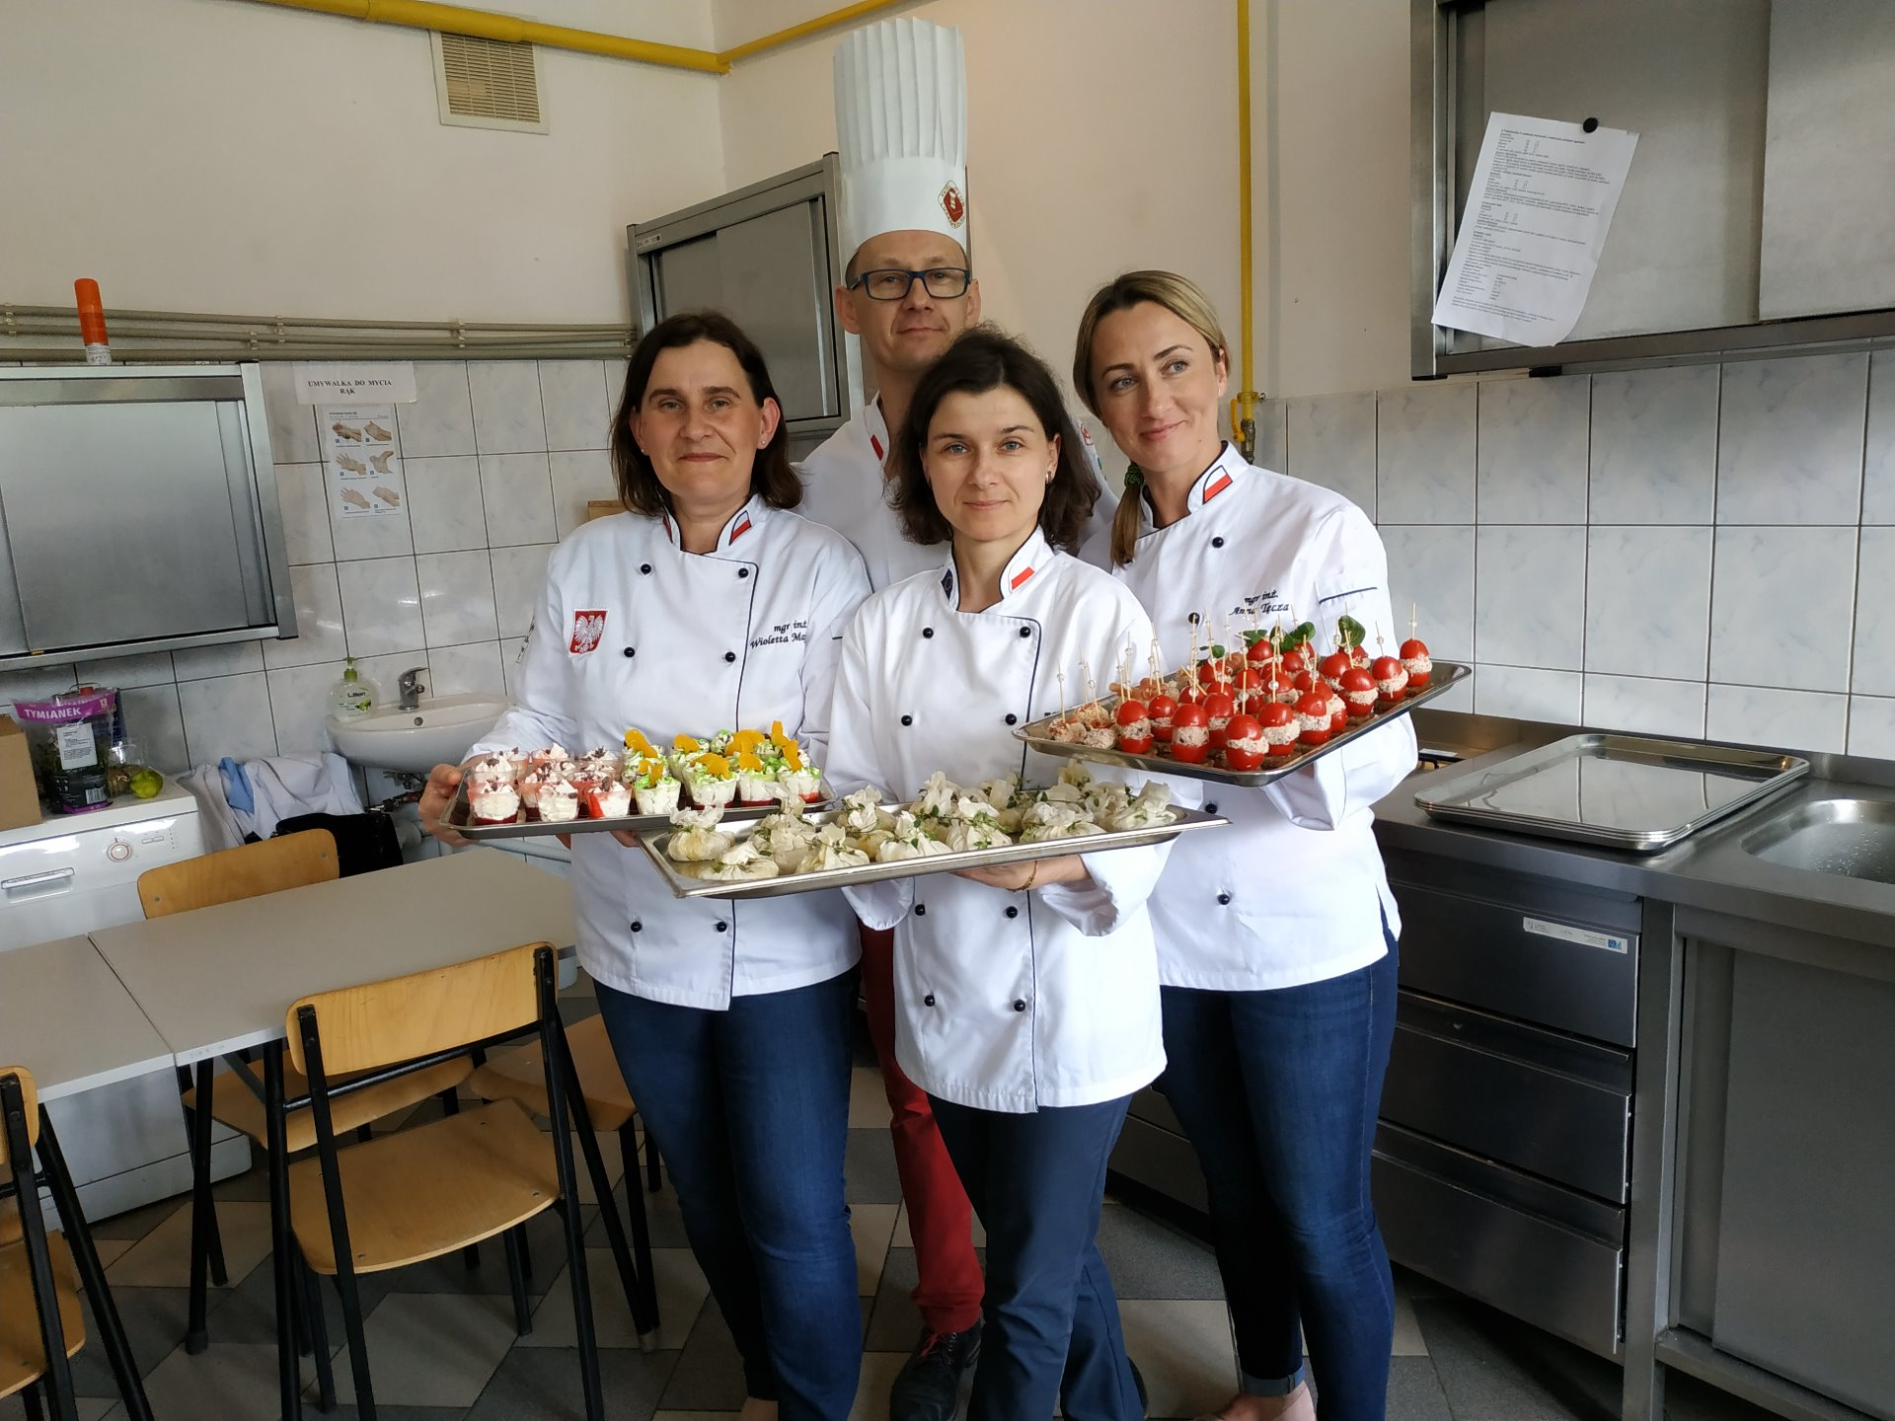
Warunki nauki - baza dydaktyczna
Zajęcia odbywają się w pracowni wyposażonej w profesjonalny sprzęt gastronomiczny.
Zajęcia odbywają się w kilkugodzinnych blokach lekcyjnych, podczas których młodzież przygotowuje potrawy, dokonuje ich oceny, a następnie je konsumuje.

Slide 30
Kwalifikacje
W toku nauki uczeń zdaje dwa egzaminy potwierdzające kwalifikacje w zawodzie:
Sporządzanie potraw i napojów. Kwalifikacja ta przygotowuje do pracy na stanowisku kucharza.
Organizacja żywienia i usług gastronomicznych
Po ukończeniu szkoły i zdaniu matury może podjąć studia wyższe na wybranych przez siebie kierunkach.

Slide 31
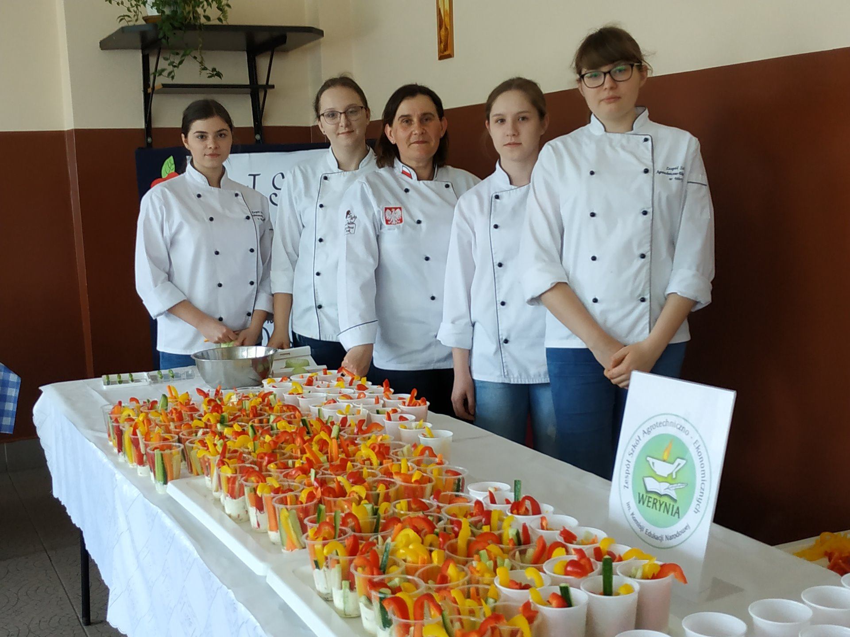
Dodatkowe zajęcia:
pokazy szefów kuchni,
warsztaty "pod okiem" mistrzów kulinarnych,
przygotowanie i organizacja imprez okolicznościowych,
wycieczki zawodowe do restauracji, hoteli i zakładów gastronomicznych.
Kursy:
carvingu,
dekorowania wyrobów cukierniczych.

Slide 32
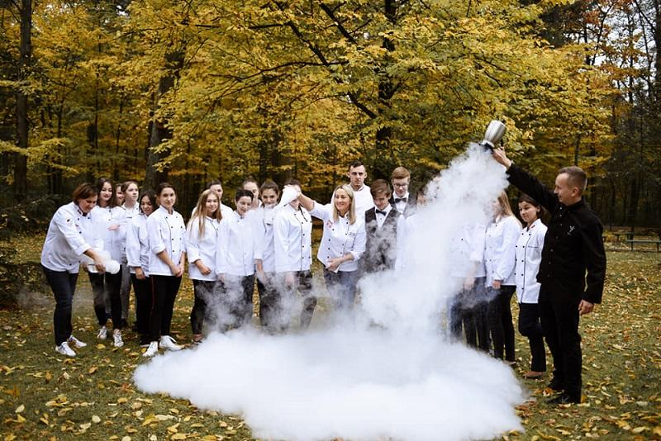
NAUKA OD NAJLEPSZYCH!

Slide 33
KUCHNIA MOLEKULARNA

Slide 34
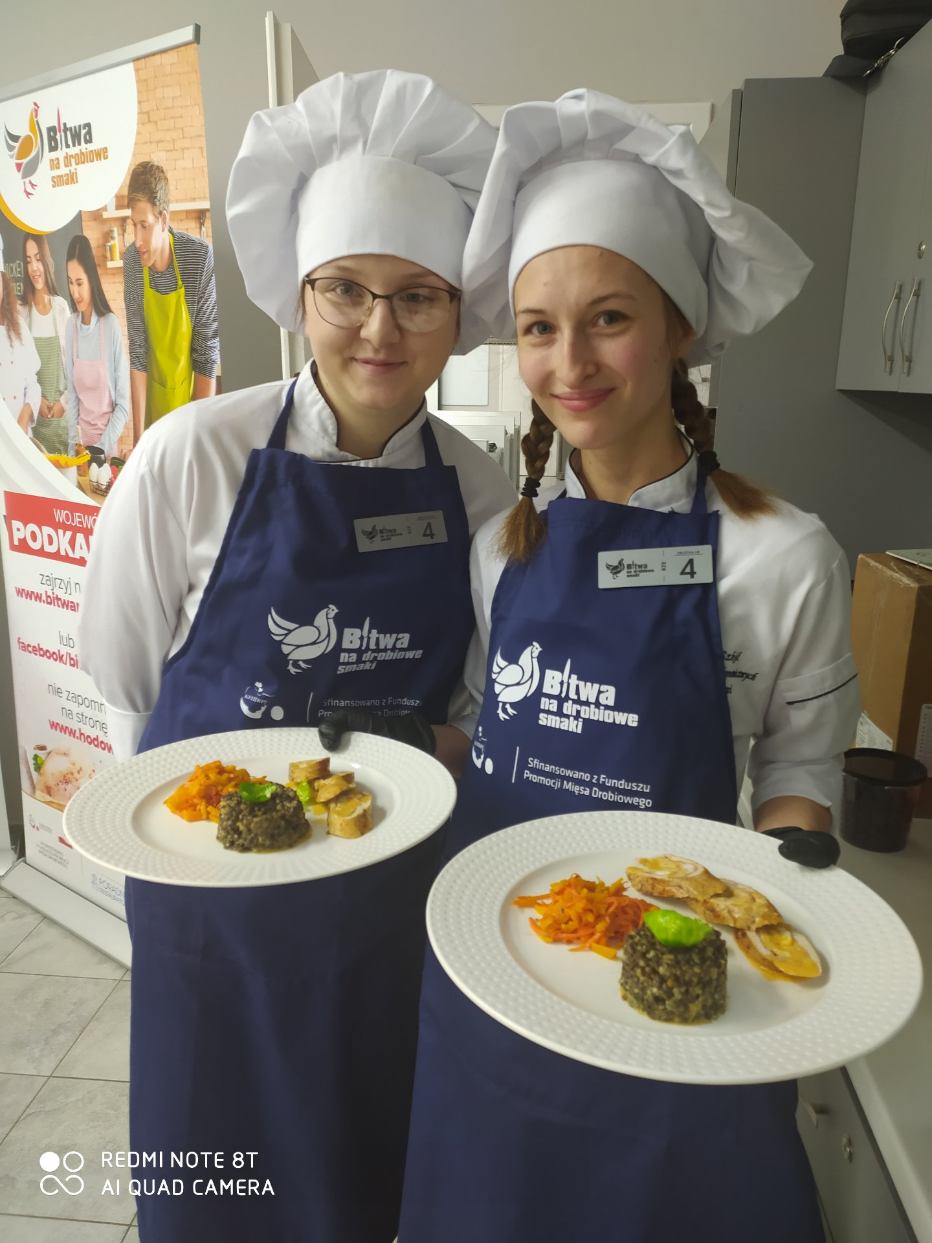
KURSY:
kelner
barista

Slide 35
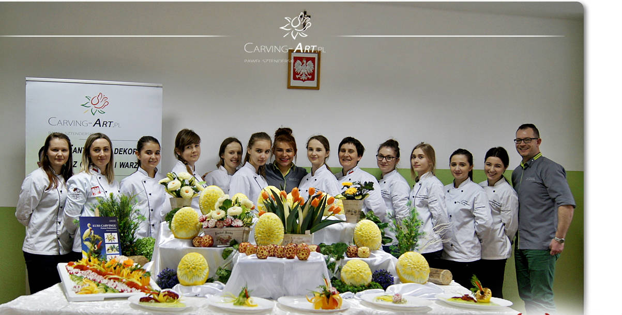
kurs carvingu
wicemistrz świata Paweł Sztenderski

Slide 36
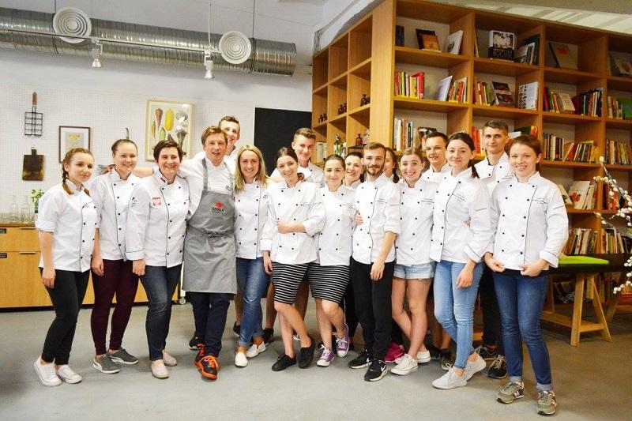
Szkoła na Widelcu, Warszawa

Slide 37
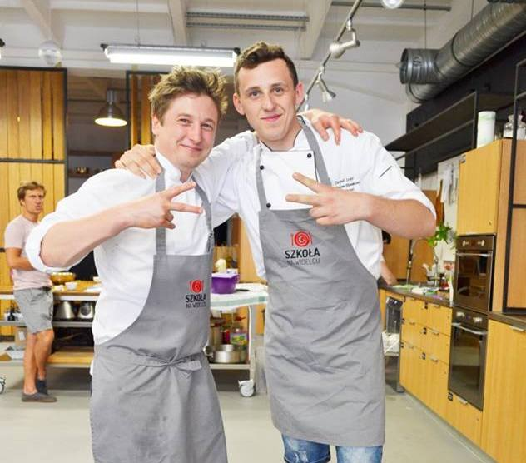
mistrz kuchni
top chef
Grzegorz Łapanowski

Slide 38
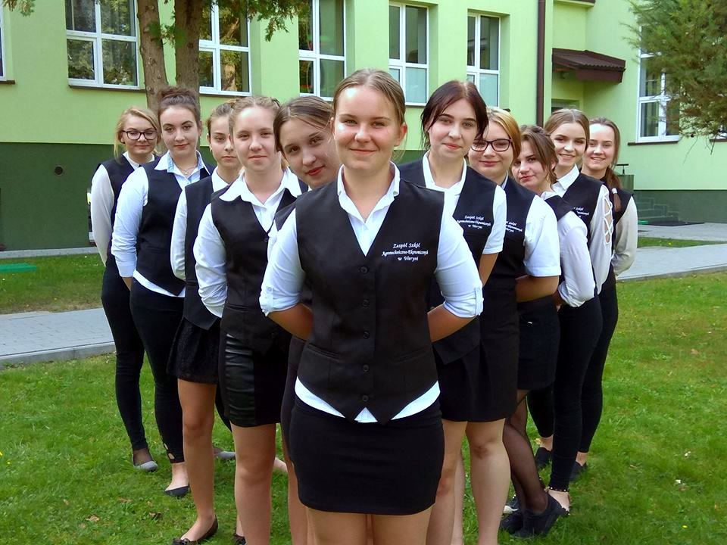
UCZNIOWIE DO ZADAŃ SPECJALNYCH

Slide 39
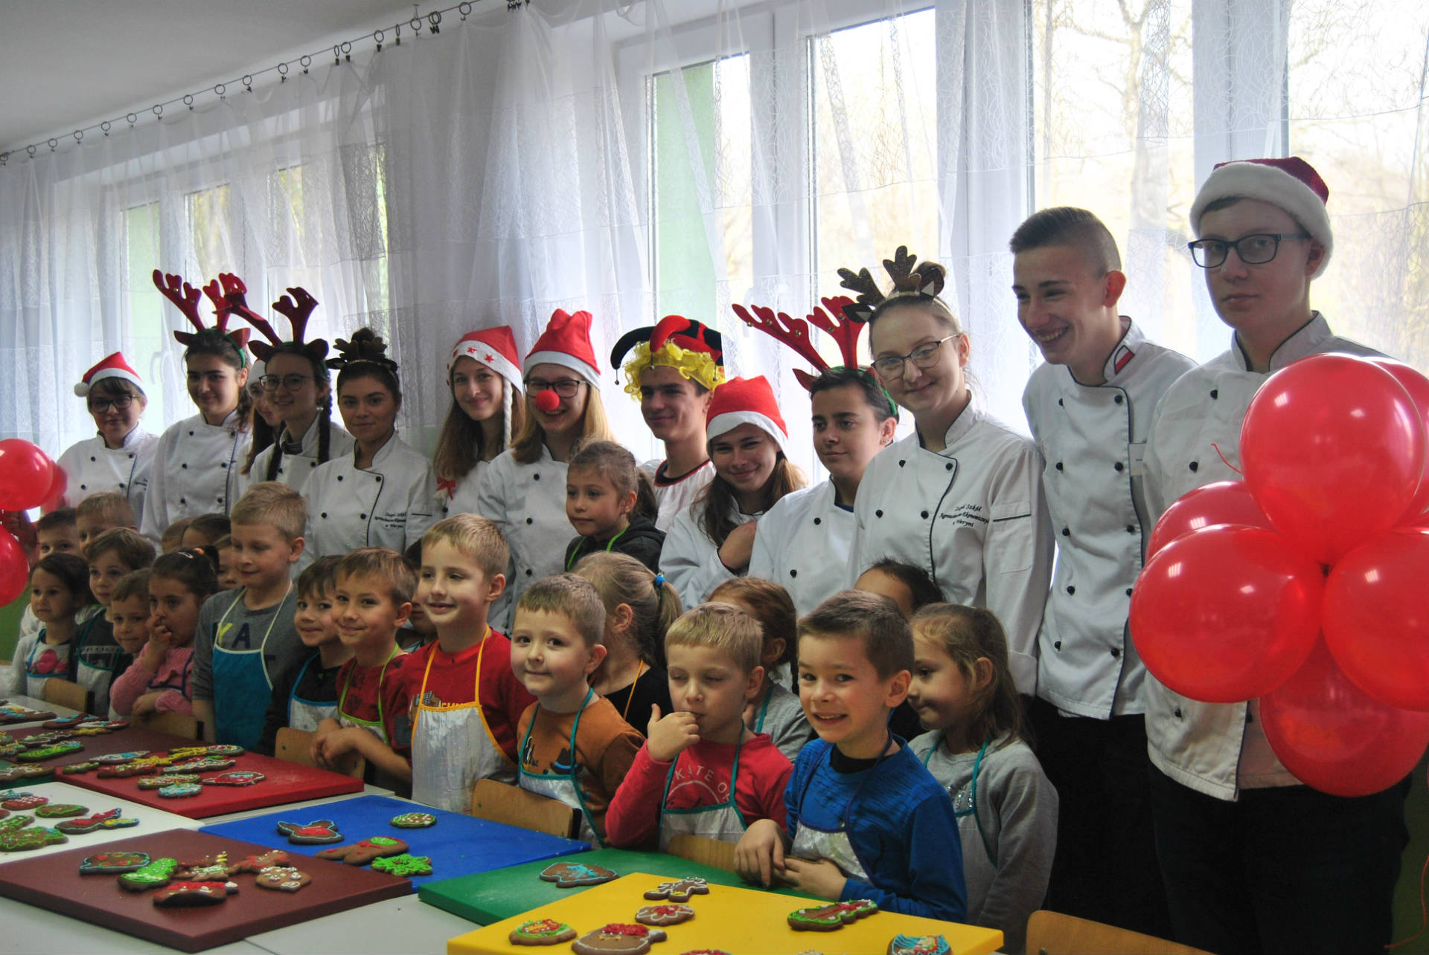

Slide 40
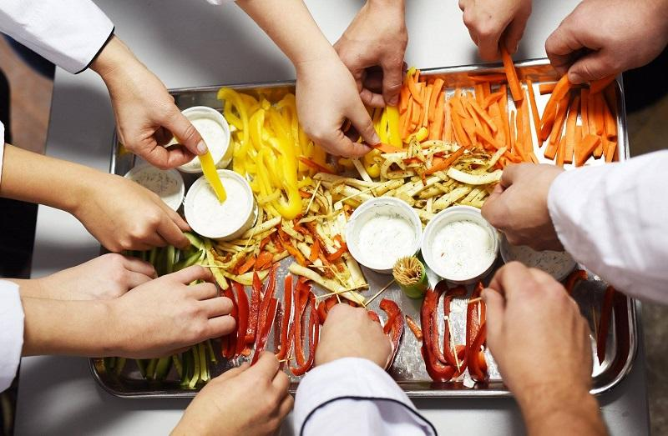
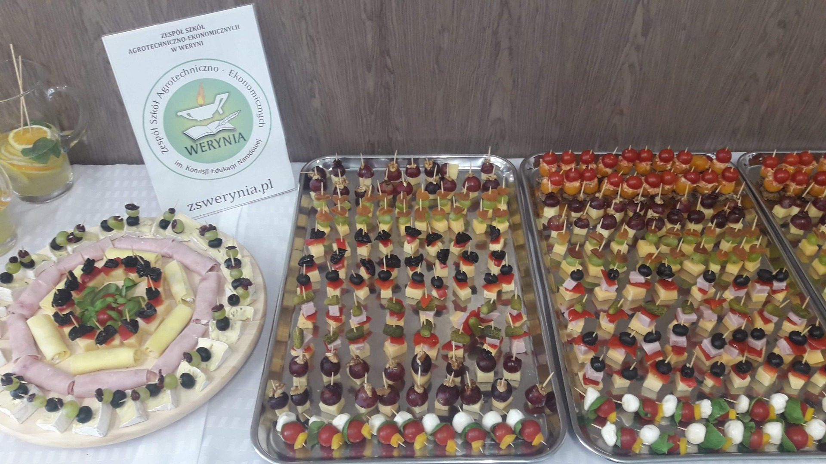
ZDROWE ODŻYWIANIE

Slide 41
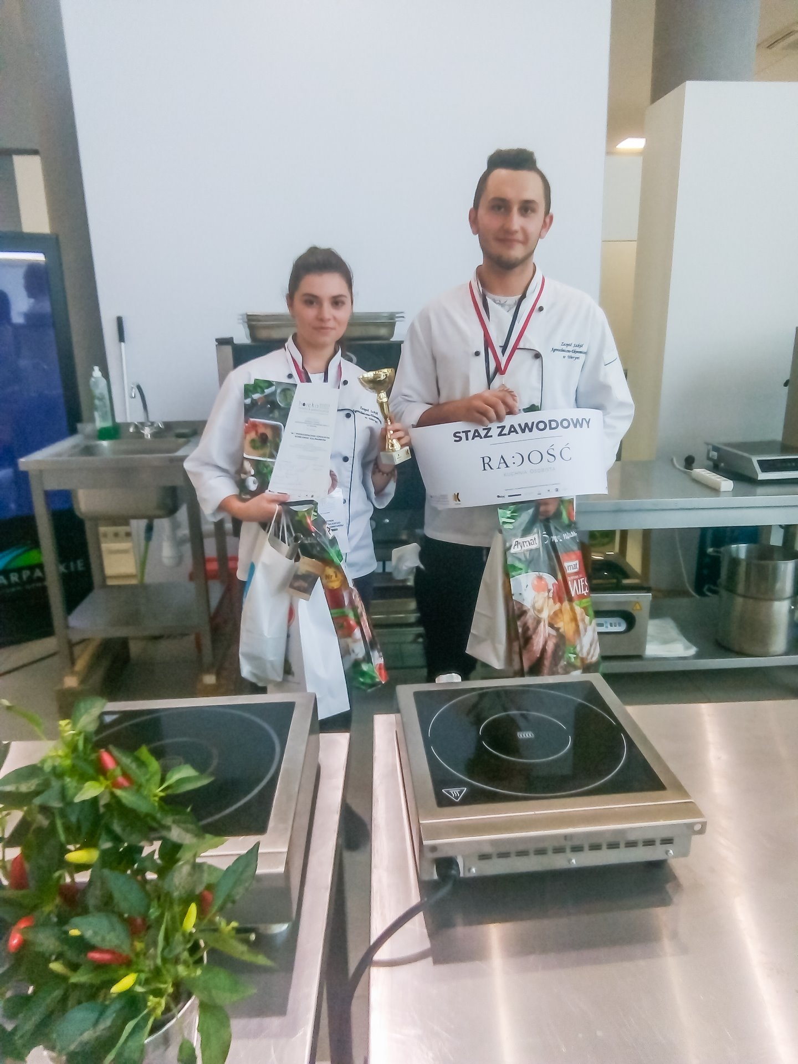
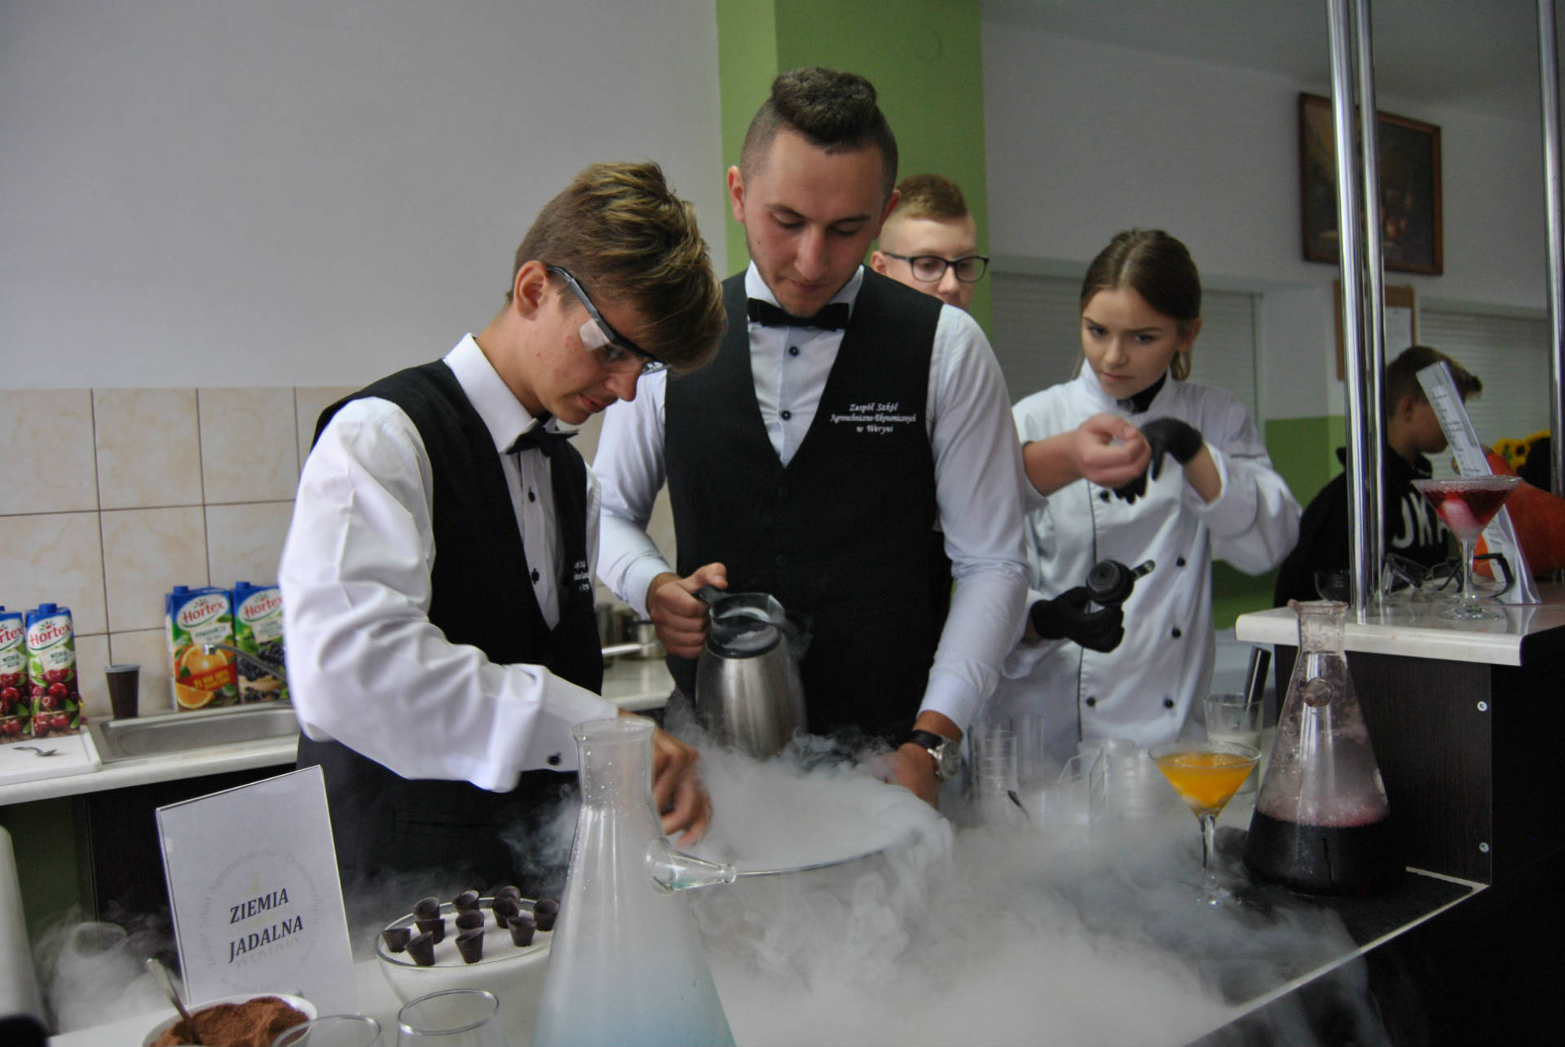
Rozwijamy pasje i zainteresowania

Slide 42
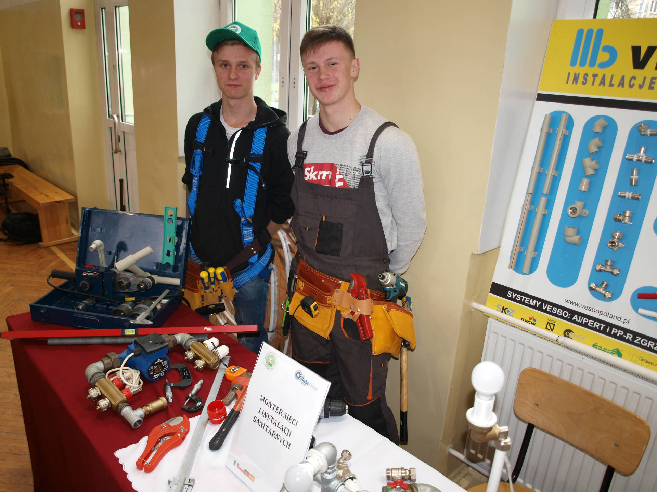
Szkoła Branżowa I stopnia monter sieci i instalacji sanitarnych

Slide 43
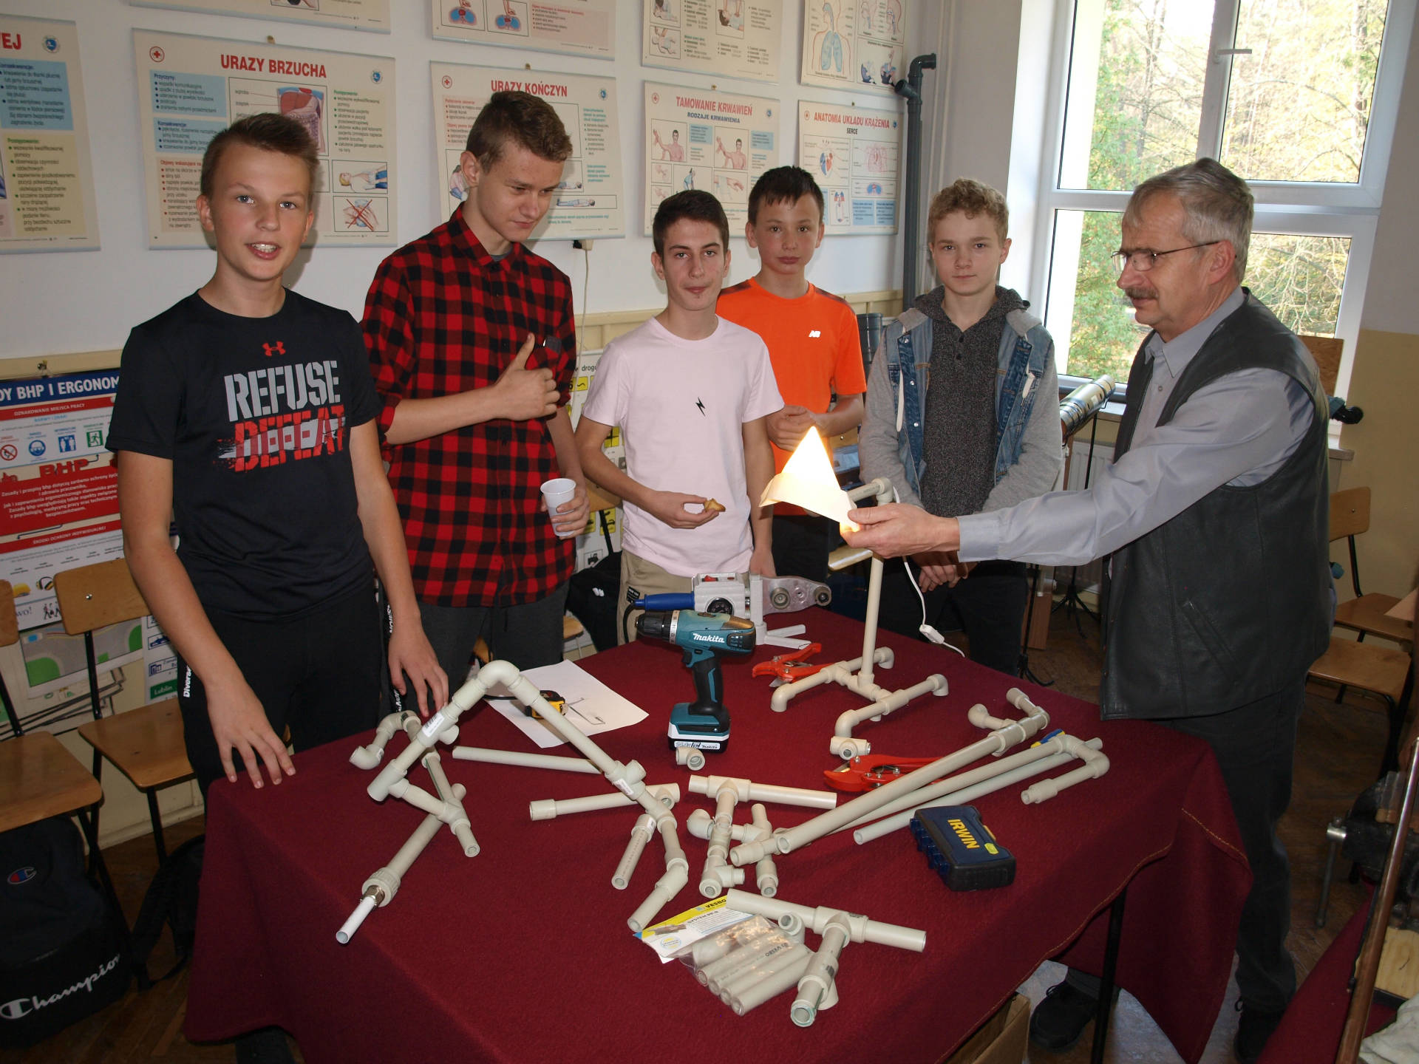

Slide 44
CHARAKTERYSTYKA ZAWODU:
Uczniowie są przygotowani do:
montażu instalacji i urządzeń sanitarnych tj. zimnej i ciepłej wody, kanalizacji, centralnego ogrzewania, wentylacji i klimatyzacji w budynkach mieszkalnych, użyteczności publicznej, przemysłowych,
montażu przewodów, armatury i wyposażenia w pomieszczeniach sanitarnych i kuchniach,
wykonywania prac demontażowych,
nadzorowania eksploatacji instalacji i urządzeń sanitarnych,
wykonywania prac związanych z konserwacją i utrzymaniem w należytym stanie technicznym czynnych instalacji sanitarnych.

Slide 45
Perspektywy zawodowe
Absolwent może być zatrudniony:
na stanowisku montera instalacji sanitarnych (wodociągowych i ciepłej wody użytkowej, kanalizacyjnych, grzewczych, wentylacji i klimatyzacji oraz gazowych),
w firmach budowlanych i instalacyjnych,
w warsztatach rzemieślniczych, remontowo–montażowych,
w administracjach domów mieszkalnych.
Może też prowadzić własną firmę instalacyjno-montażową.

Slide 46
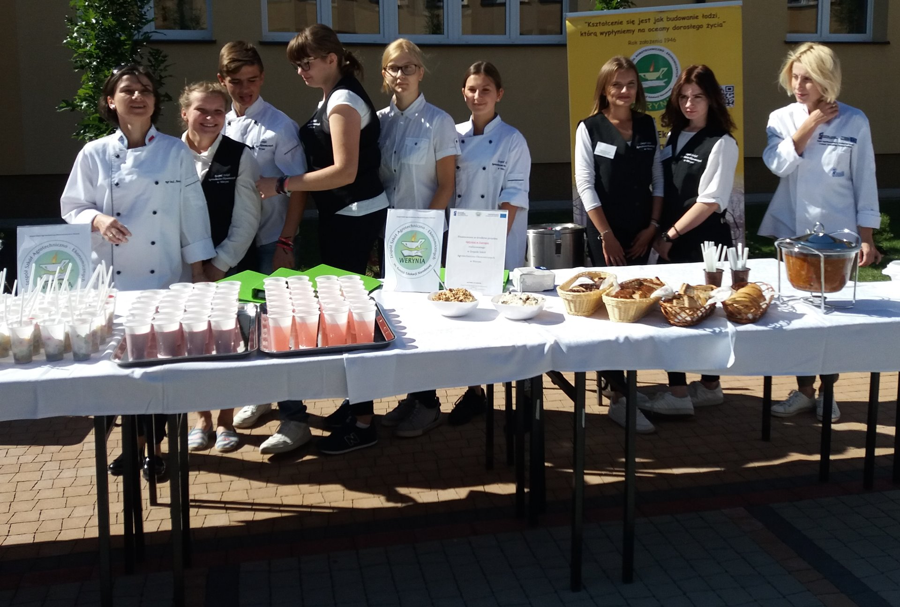
Szkoła Branżowa I stopnia kucharz
Perspektywy pracy:
restauracje,
kawiarnie,
hotele,
domy wczasowe,
pensjonaty,
bary,
stołówki.

Slide 47
Charakterystyka zawodu
Kucharz zajmuje się przyrządzaniem różnego rodzaju potraw, dań, przekąsek, a nawet ciast i deserów.
Od kilkunastu lat sztuka kulinarna przeżywa swoisty renesans. Często to nie sam lokal, ale konkretny kucharz stanowi magnes przyciągający klientów.
Profesjonalny kucharz to nie tylko znakomity rzemieślnik, ale także w wielu przypadkach prawdziwy artysta, który potrafi z gotowania i przygotowanych potraw uczynić prawdziwą sztukę.

Slide 48
TYLKO U NAS:

Slide 49
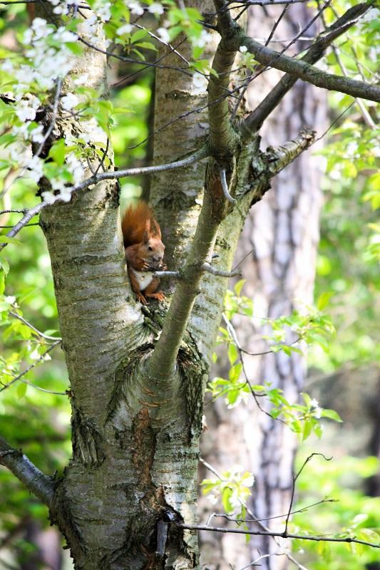
PIĘKNE OTOCZENIE

Slide 50
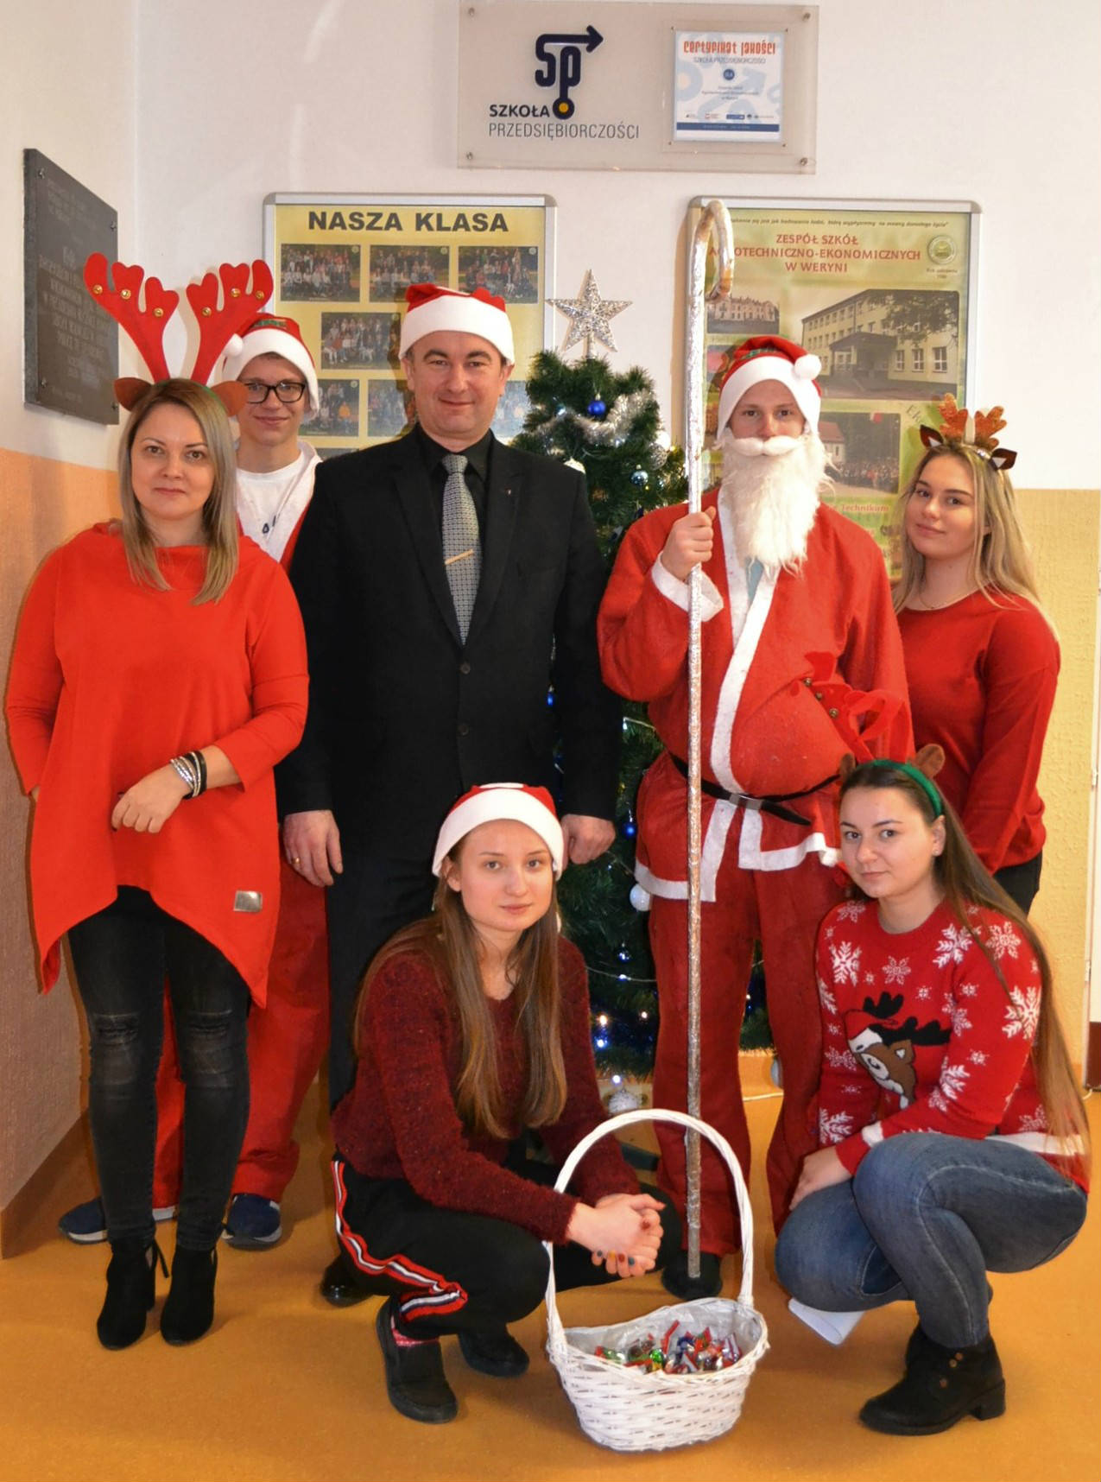
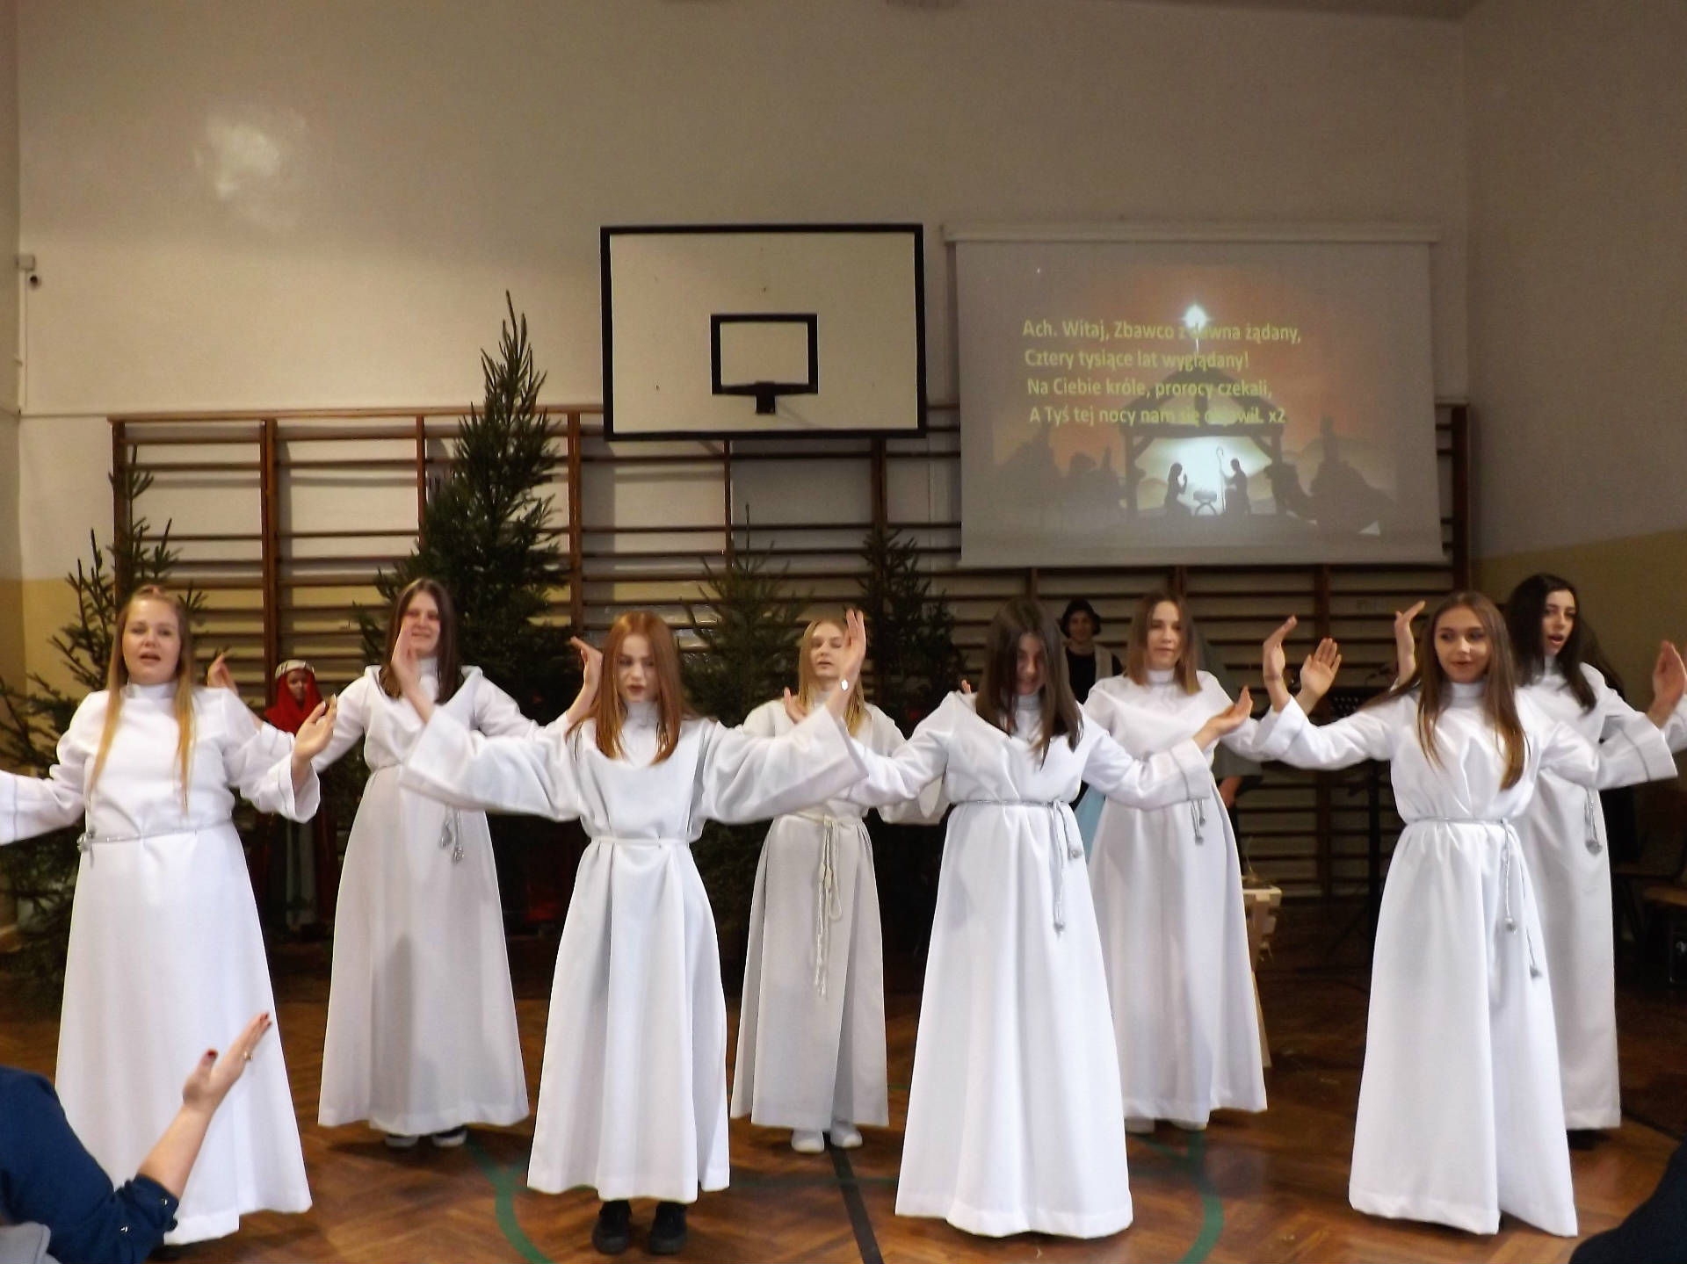
MAGICZNA ATMOSFERA

Slide 51
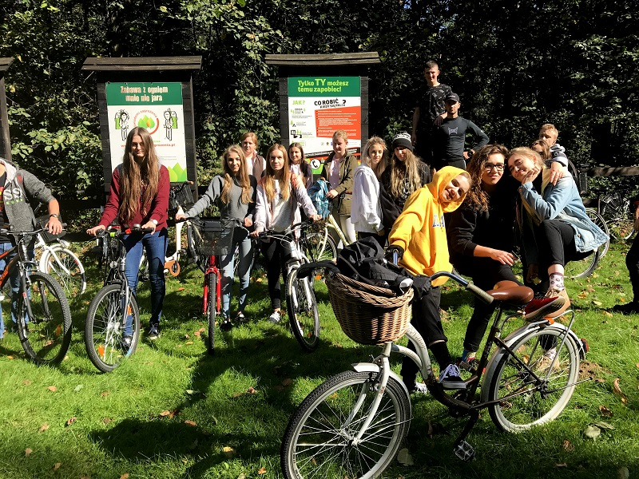
wycieczki edukacyjne

Slide 52
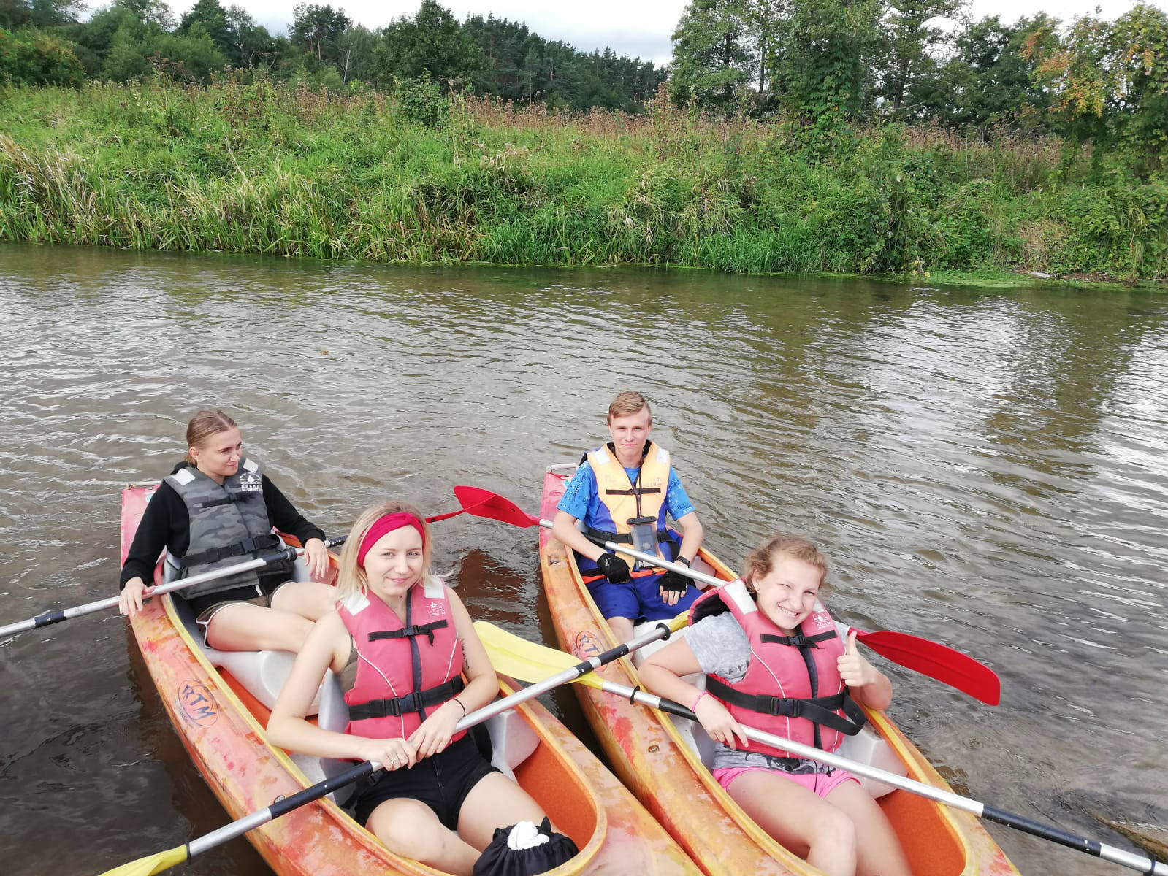

Slide 53
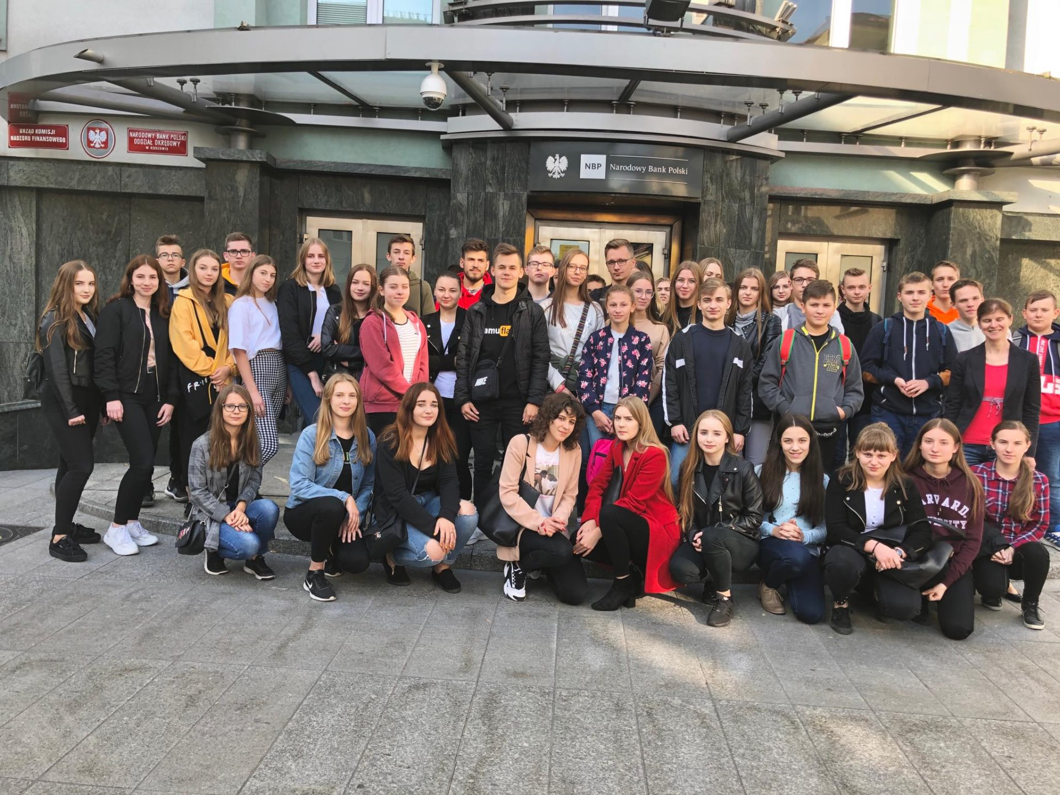

Slide 54
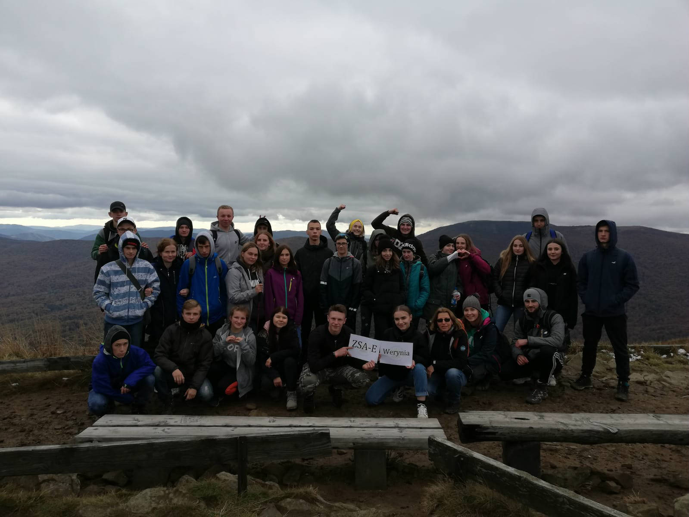

Slide 55
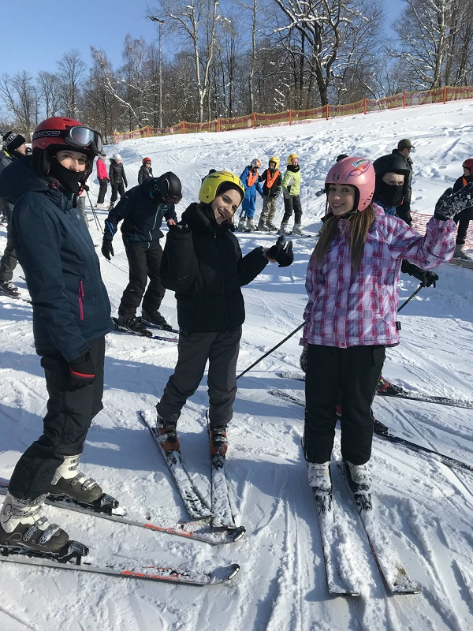
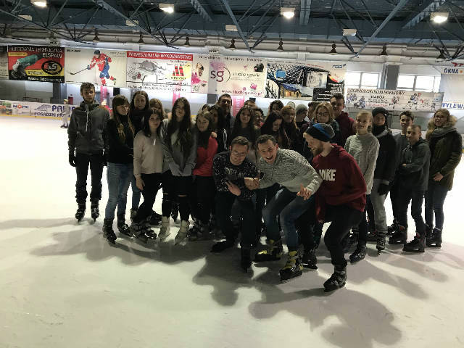
zajęcia sportowe

Slide 56
aktywność
fizyczna

Slide 57
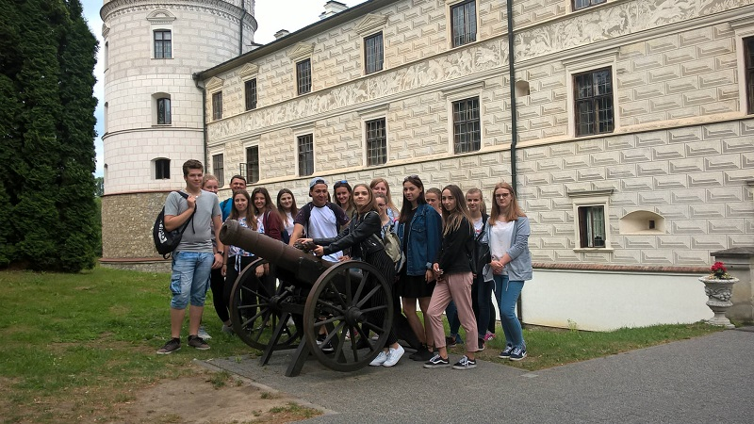
poszukiwanie przygód w kraju

Slide 58
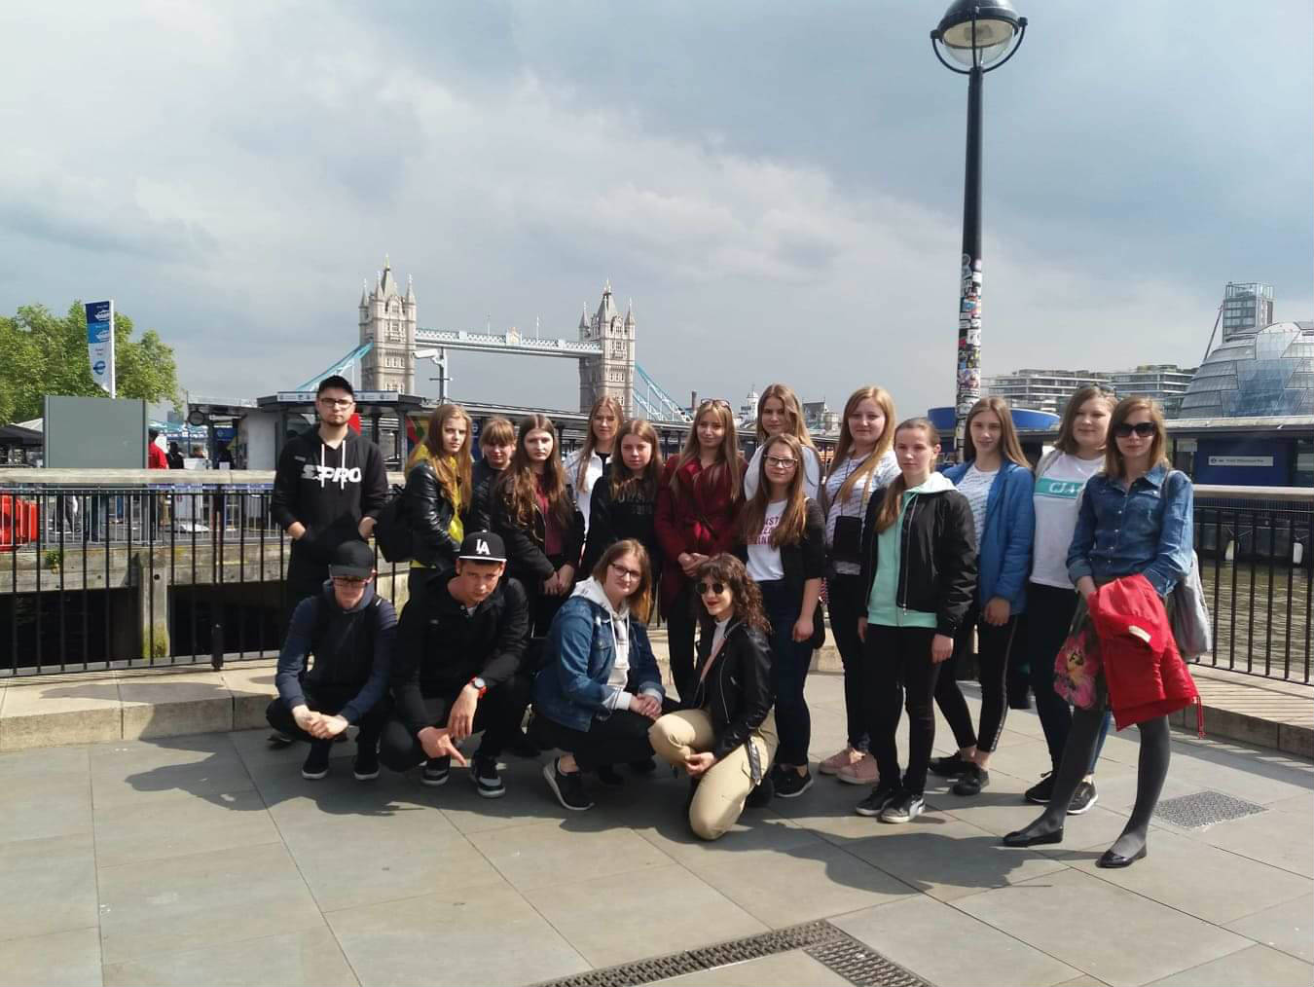
otwartość
na
Europę
staż
zagraniczny
w
Wielkiej
Brytanii
maj 2019

Slide 59
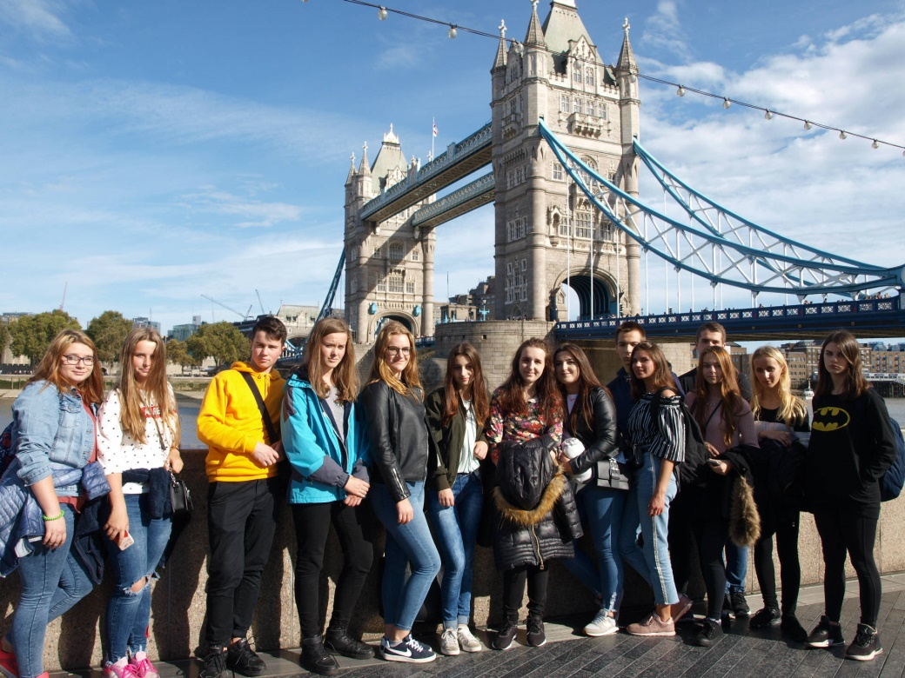
Program Erasmus+ Anglia
październik
2019

Slide 60
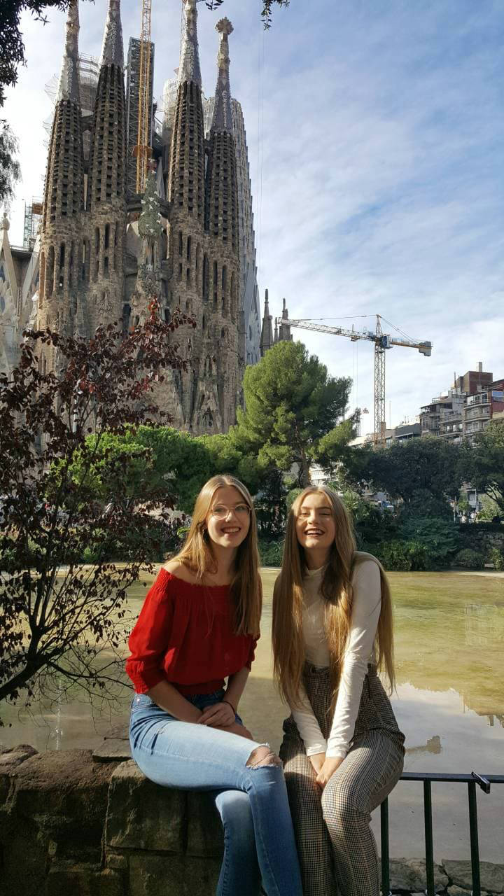
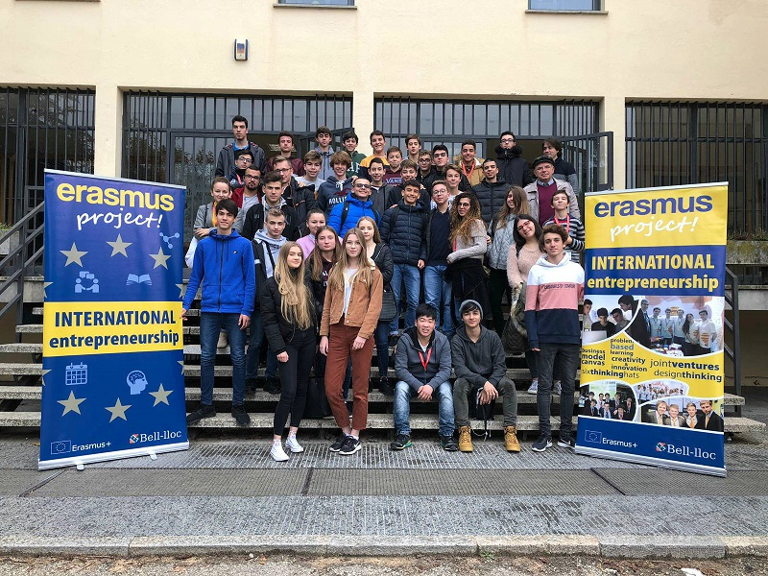
Hiszpania 2018
projekt Robopreneur 2018-2020

Slide 61
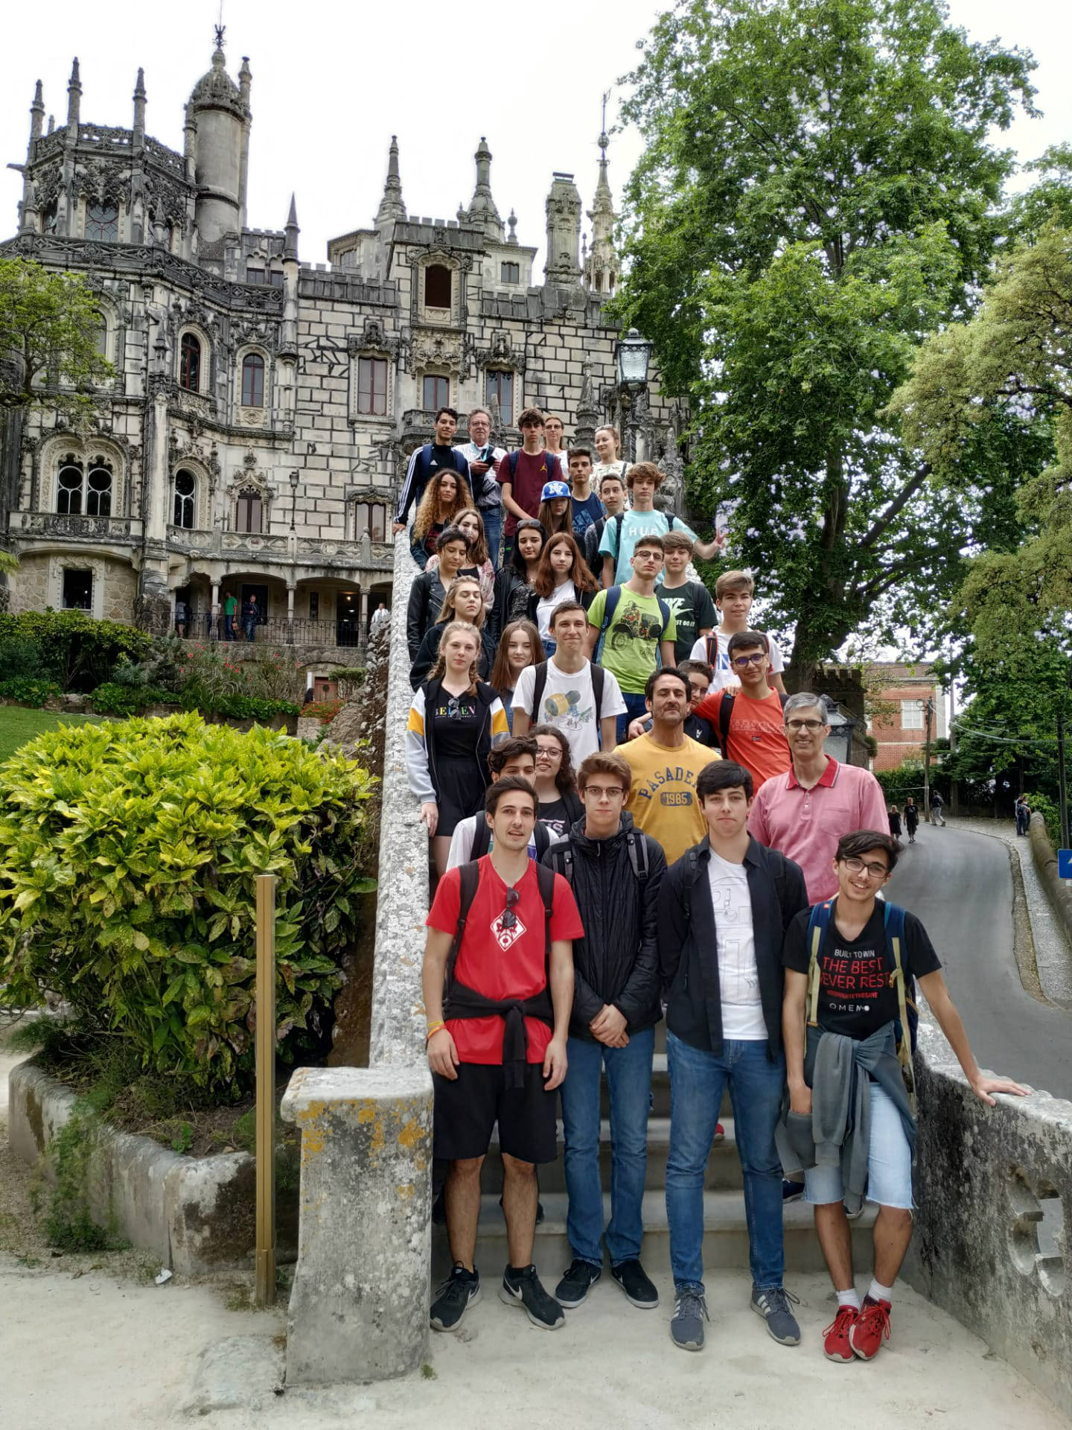
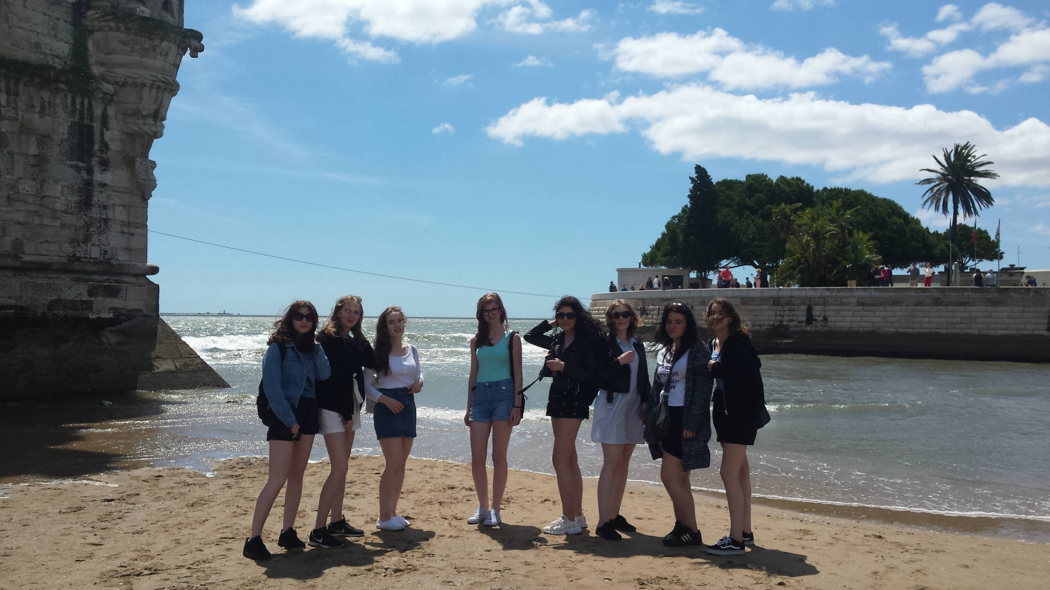
Portugalia 2019
projekt Robopreneur 2018-2020

Slide 62
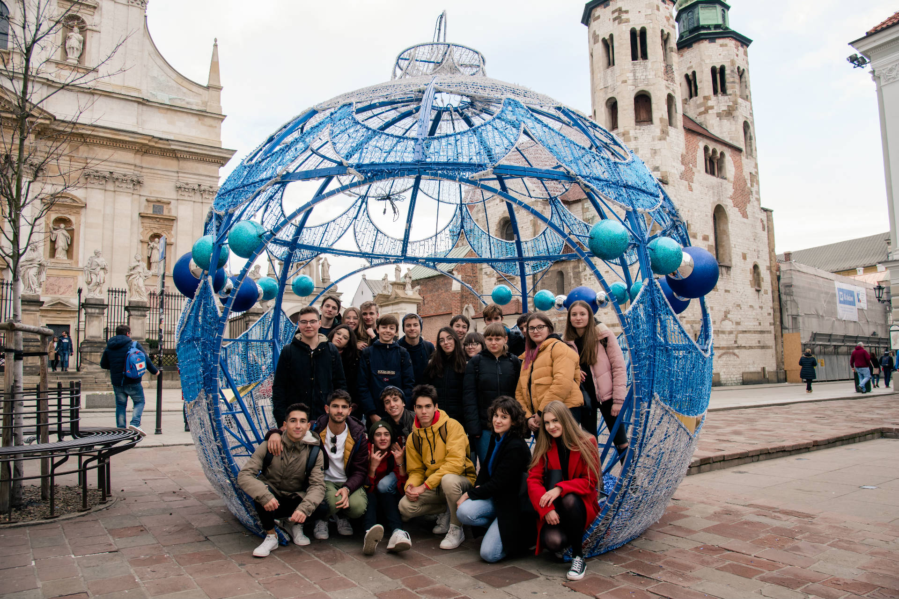
Polska-Werynia 2019
projekt Robopreneur 2018-2020

Slide 64
Najbliższe wyjazdy na praktyki zagraniczne!
kwiecień 2020 – Włochy,
maj 2020 – Hiszpania,
październik 2020 – Hiszpania,
maj 2021 – Hiszpania.

Slide 65
Absolwenci szkoły - ludzie sukcesu!
Wojciech Jachyra – fotograf publikujący swoje prace w polskich
i zagranicznych magazynach.

Slide 66
uczniowie szkoły - ludzie sukcesu!
Paweł Pleban – mistrz Polski
trener – Mariusz Brito – absolwent szkoły

Slide 67
Lekcje
od poniedziałku do piątku
na jedną zmianę

Slide 69
Stypendyści 2019

Slide 71
Nasza szkoła Twoją szansą na sukces!

Slide 72
SUKCES NA GZAMINIE!

Slide 73
Zapraszamy
DNI OTWARTE
kwiecień 2020

Slide 74
Zapraszamy
DNI OTWARTE
27, 28, 29 kwiecień 2020 r.

Slide 75
dołącz do nas
www.zswerynia.pl

